Slide 1
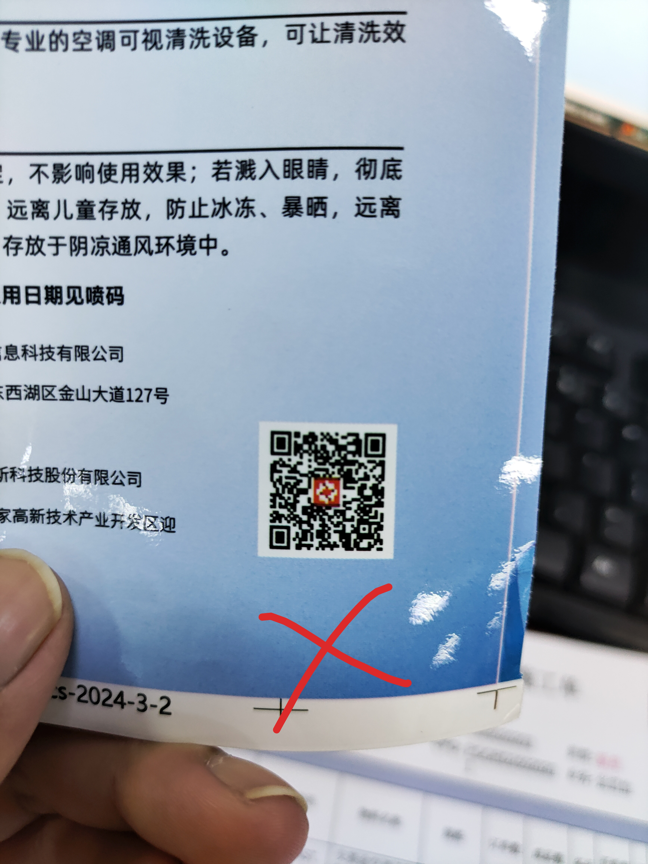
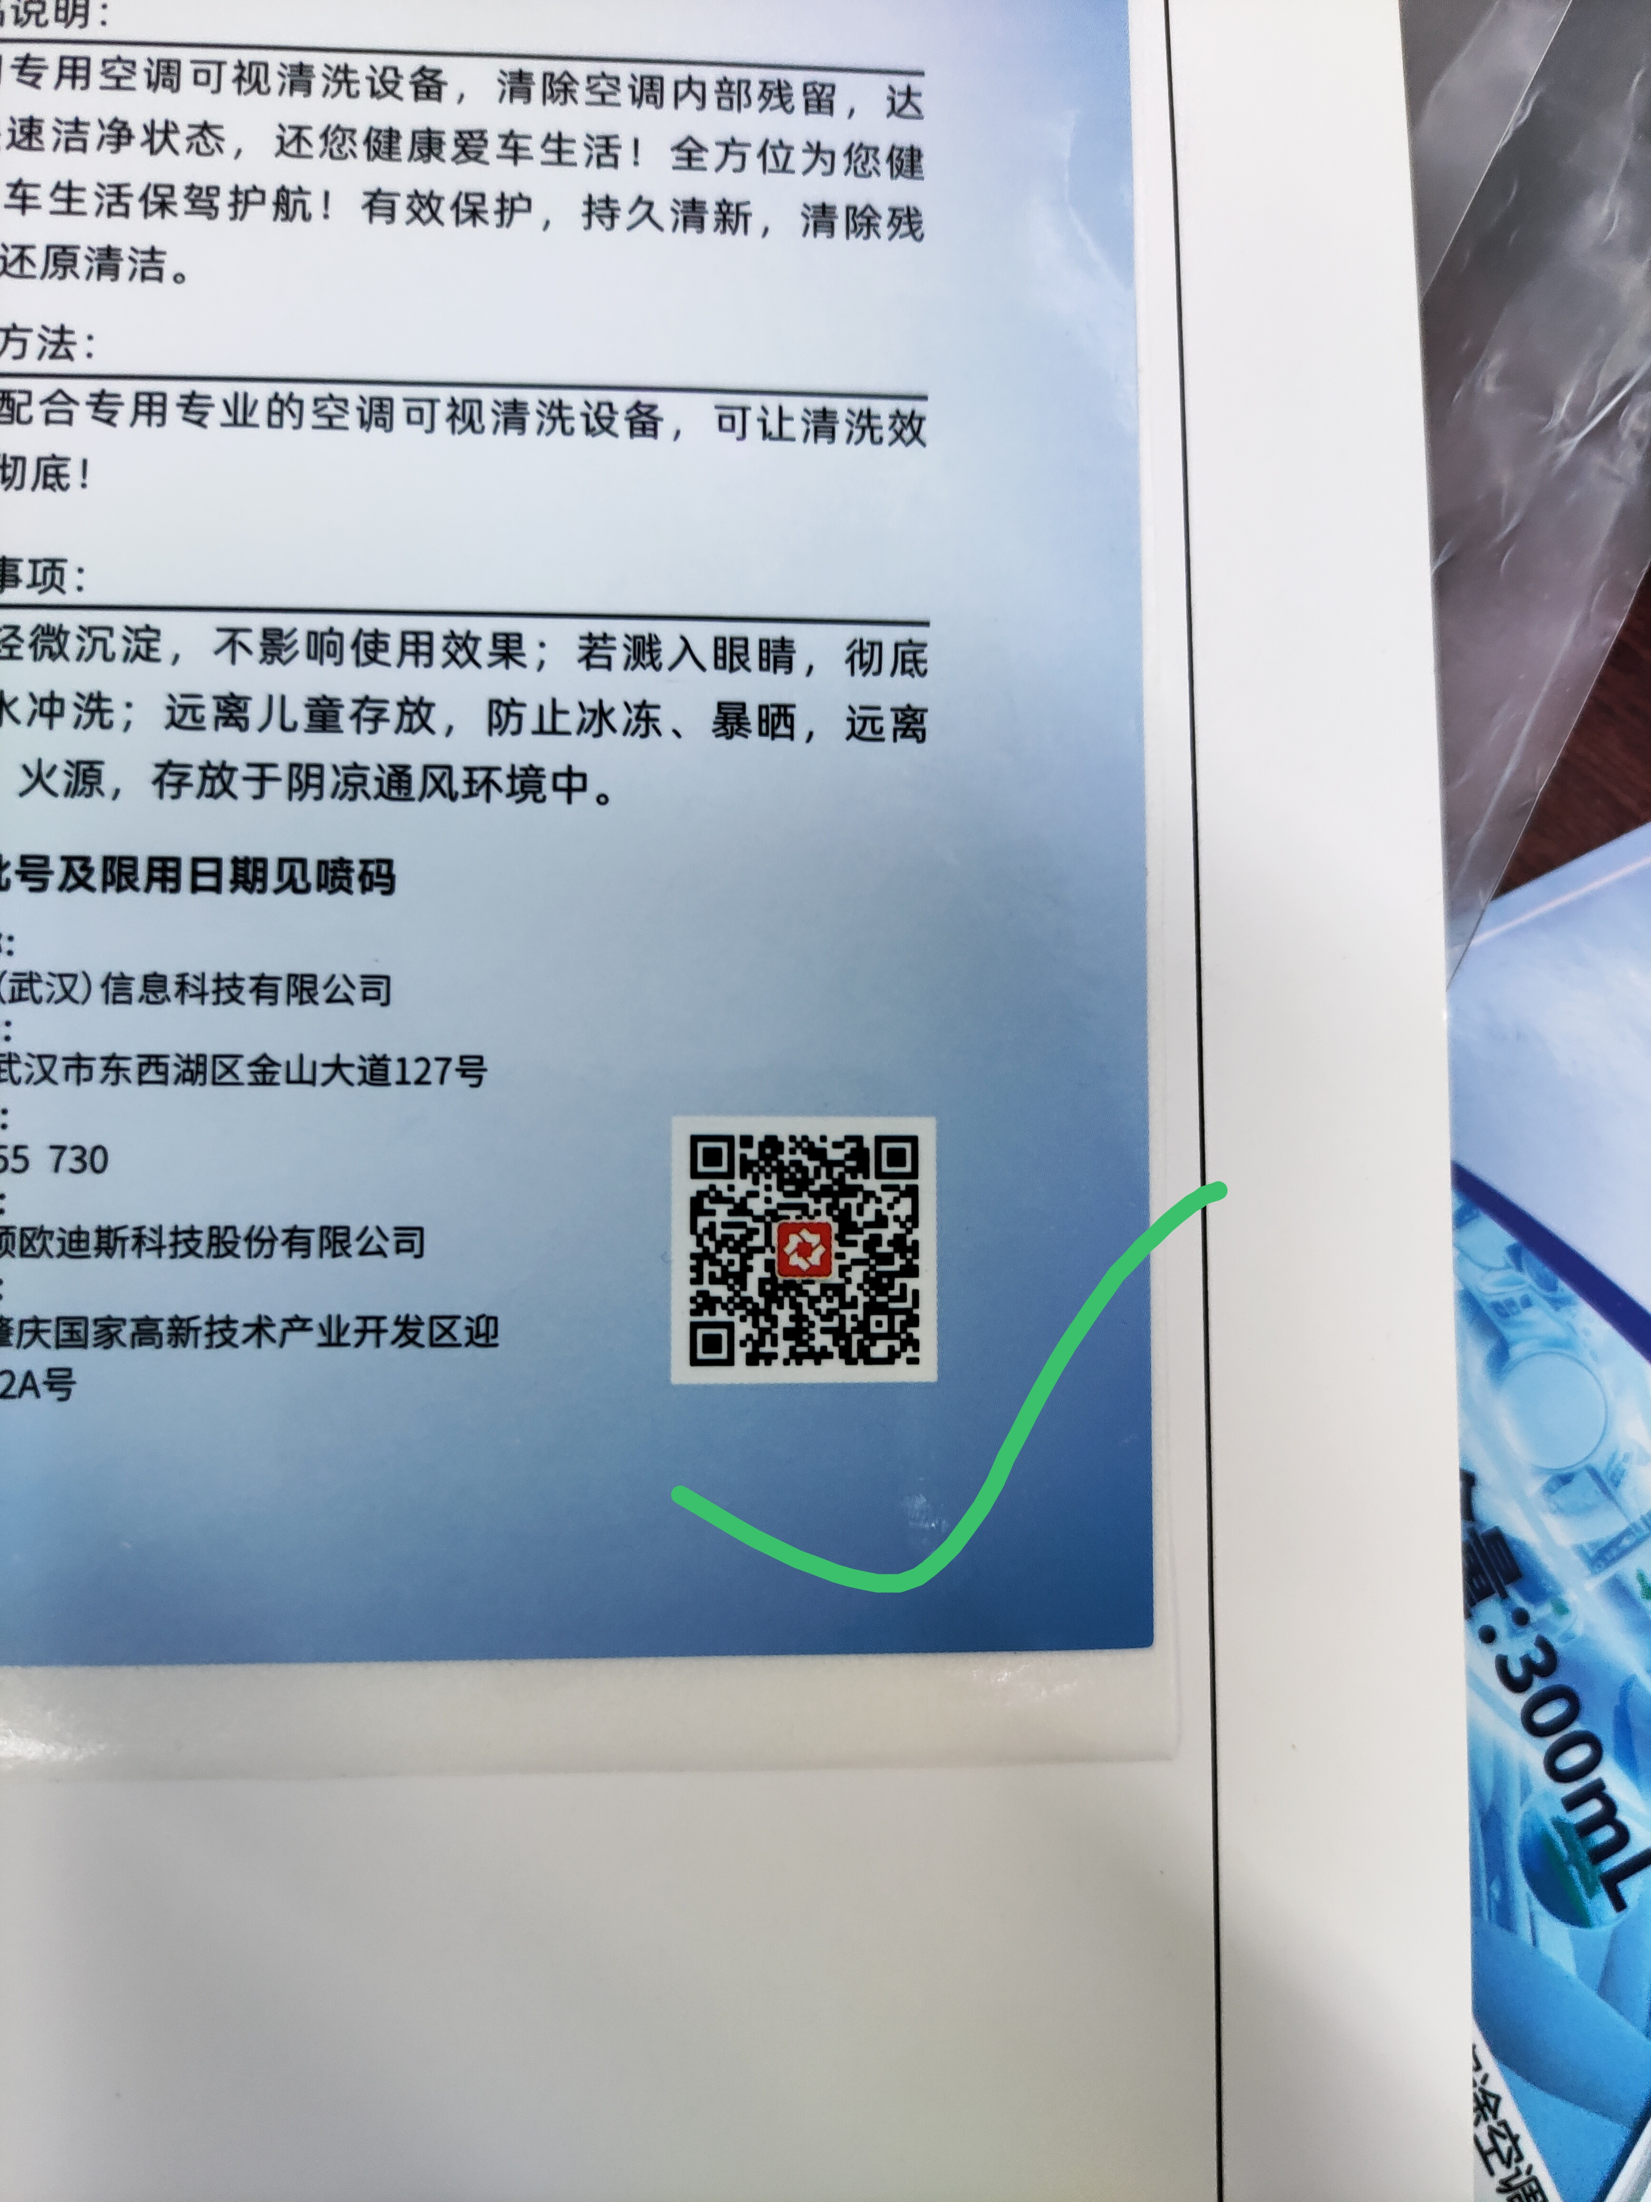
设计拼板时二维码模糊

Slide 2
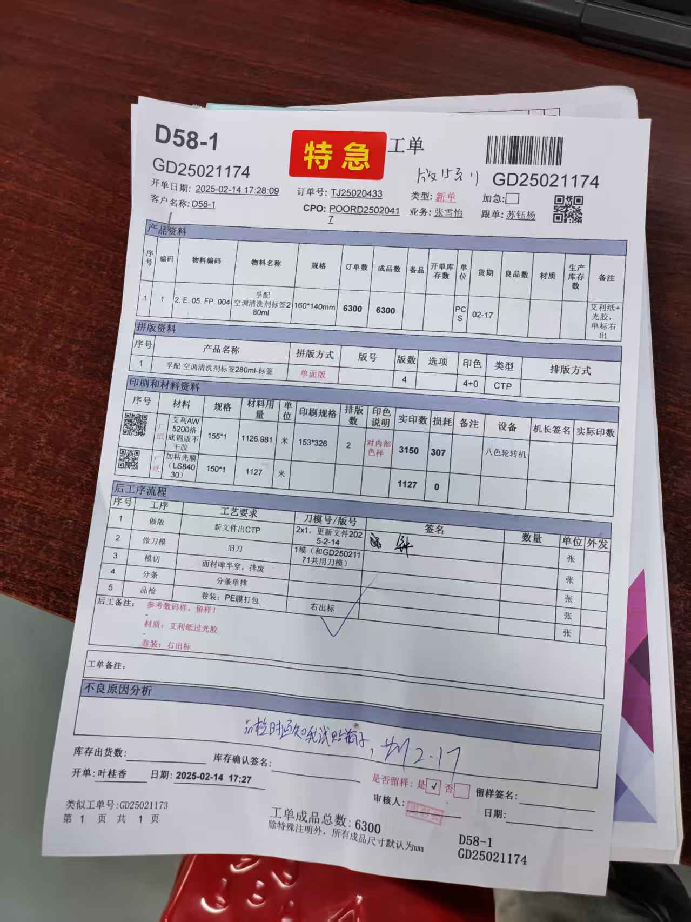
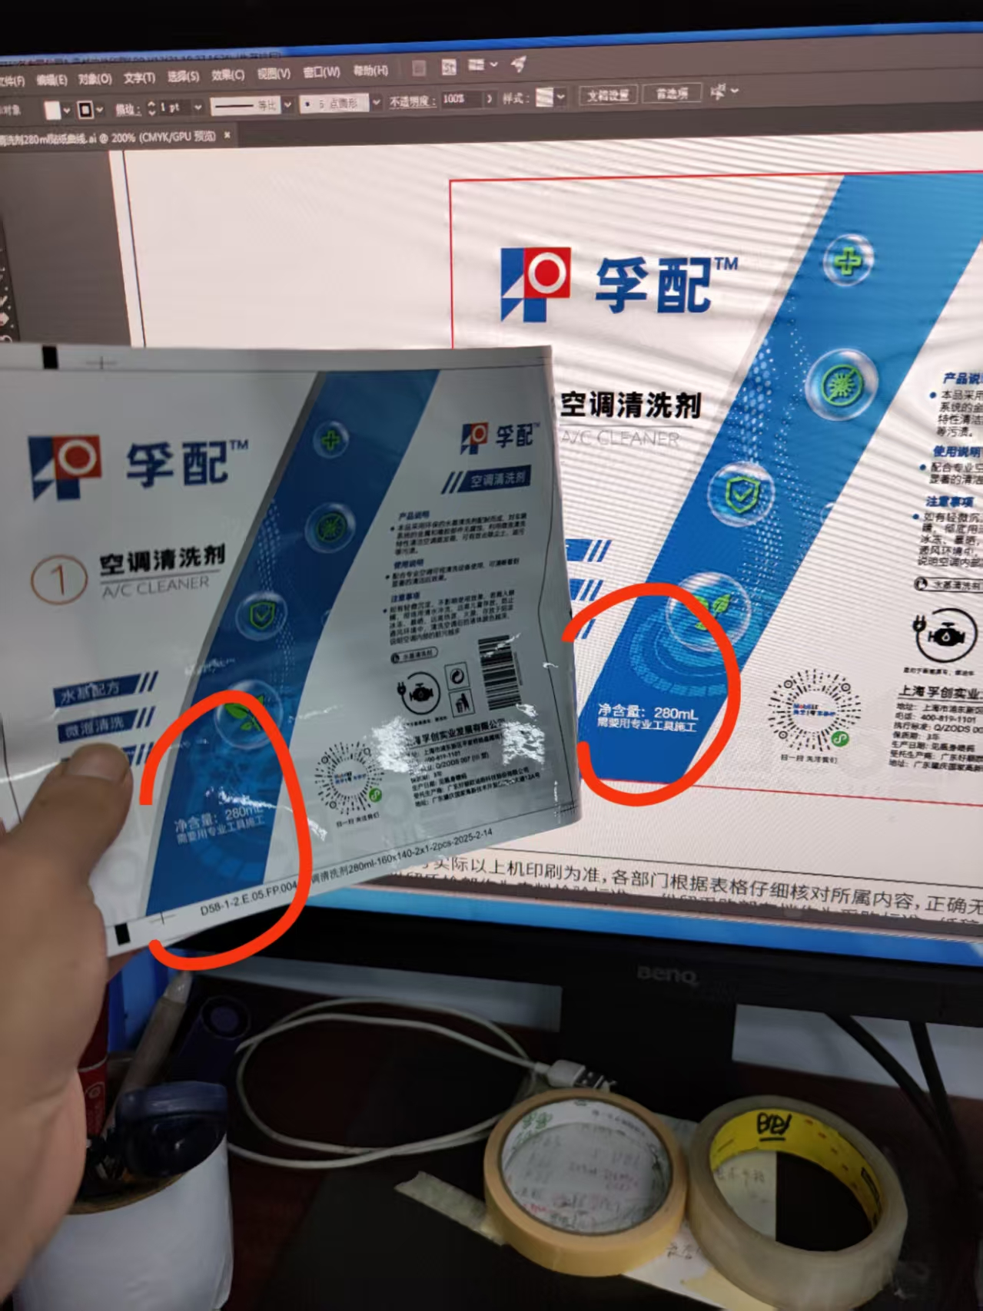
2025-2-17实物对比客户文件多了内容

Slide 3
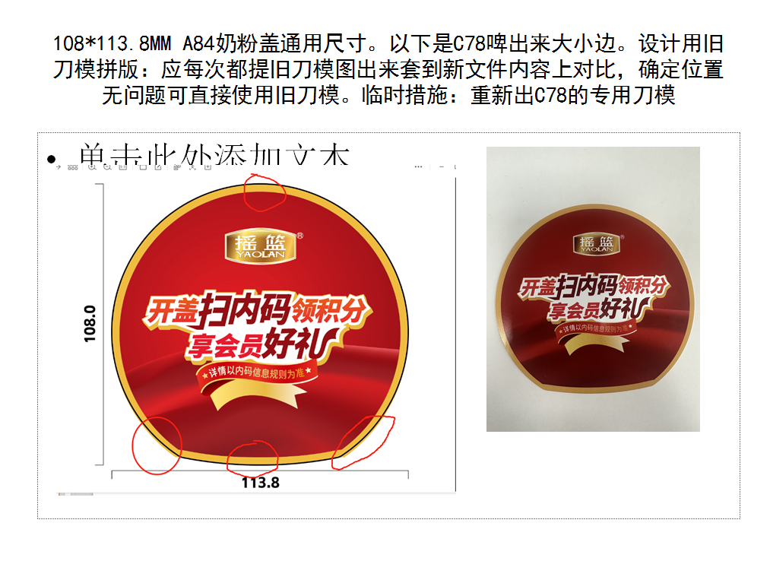

Slide 4
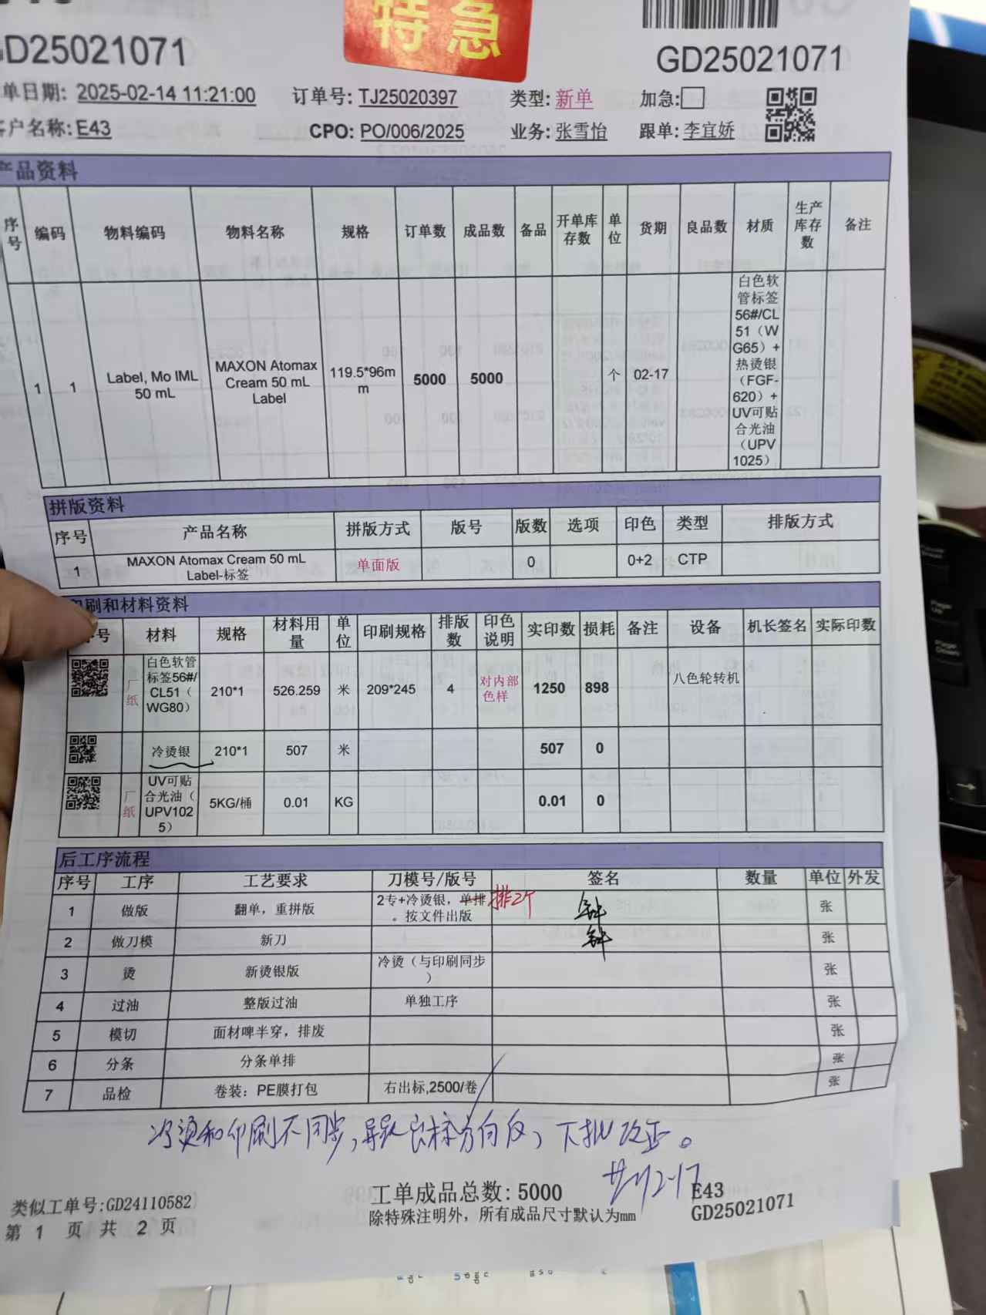
2025-2-17-印刷和冷烫不能同步的

Slide 5
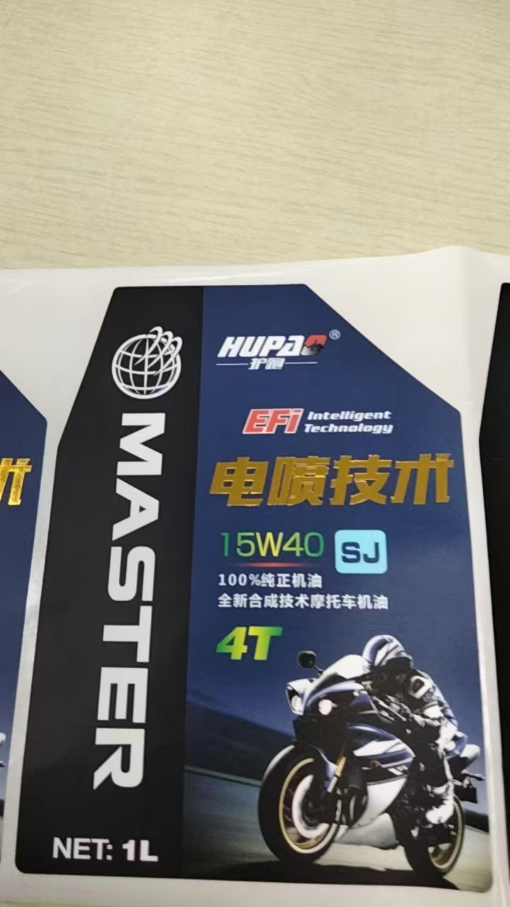
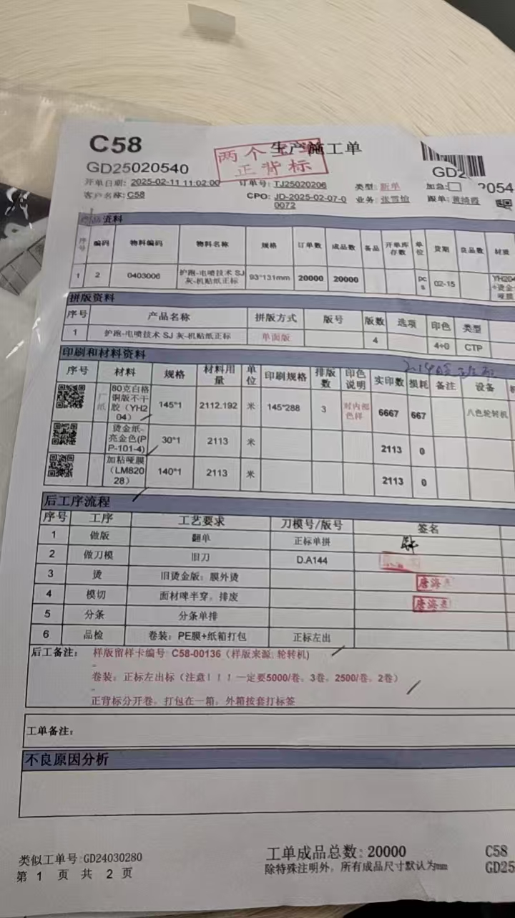
2025-2-16-出标方向反

Slide 6
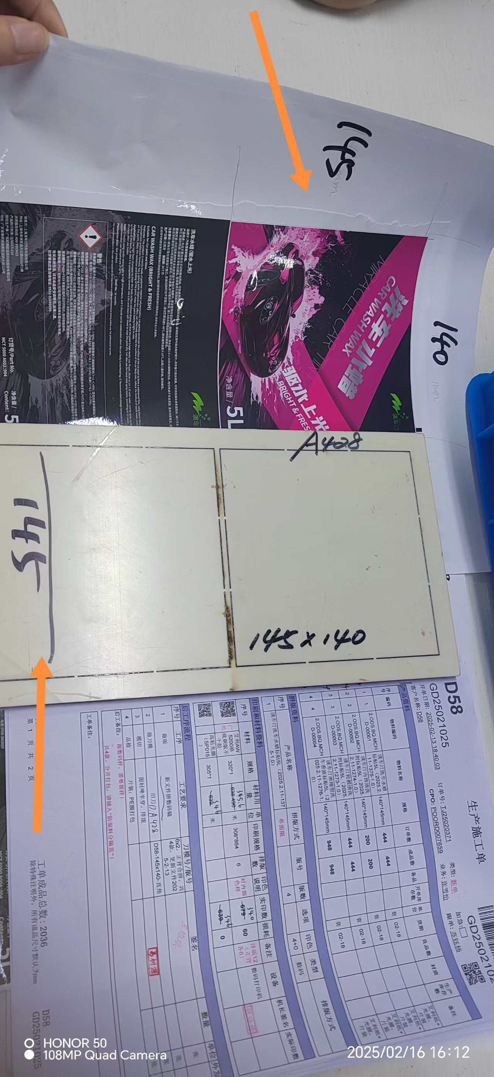
出标方向与旧刀不匹配，需重新做刀

Slide 7
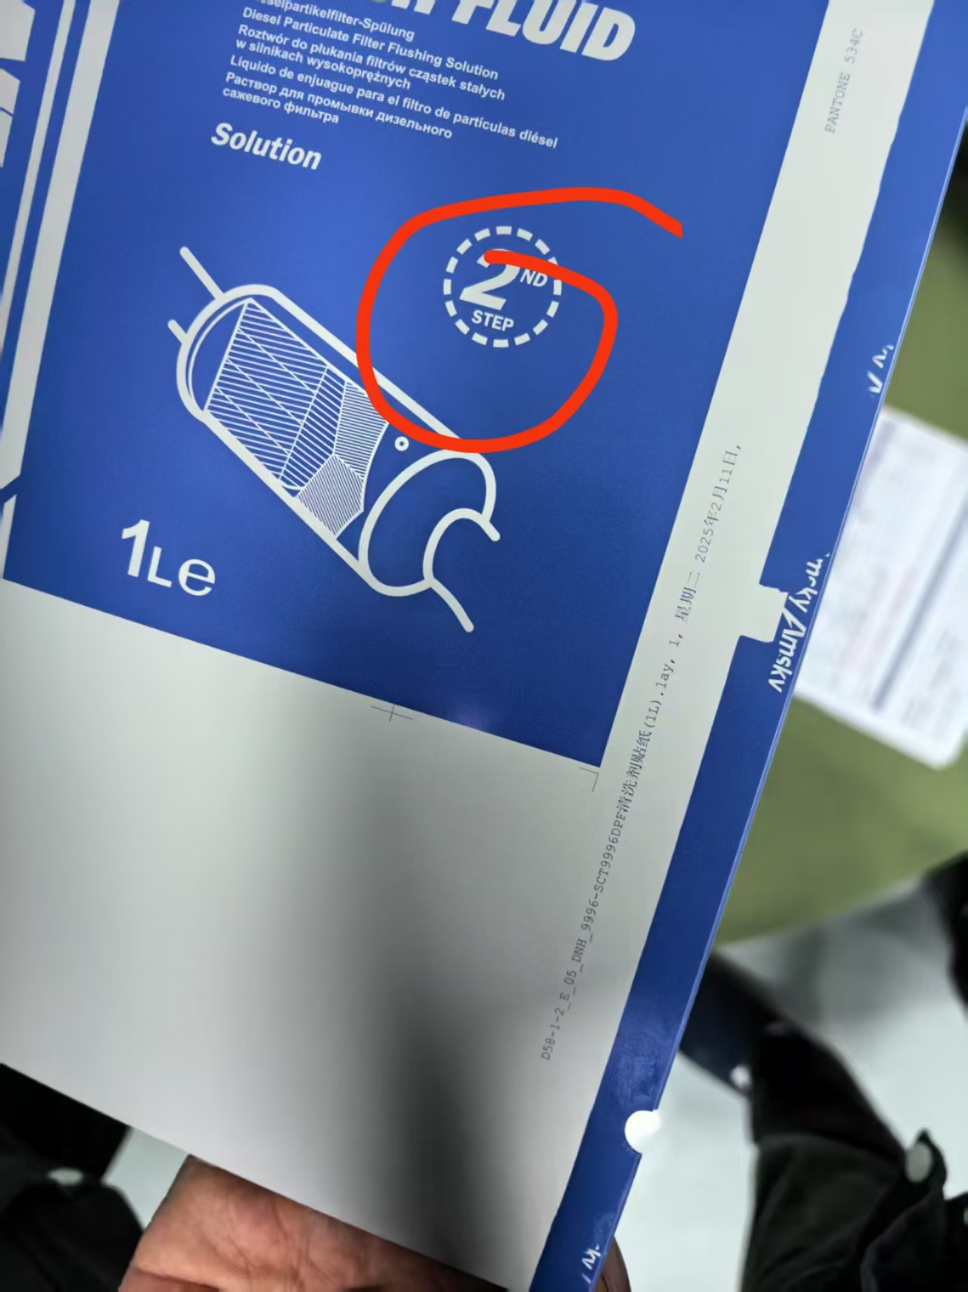
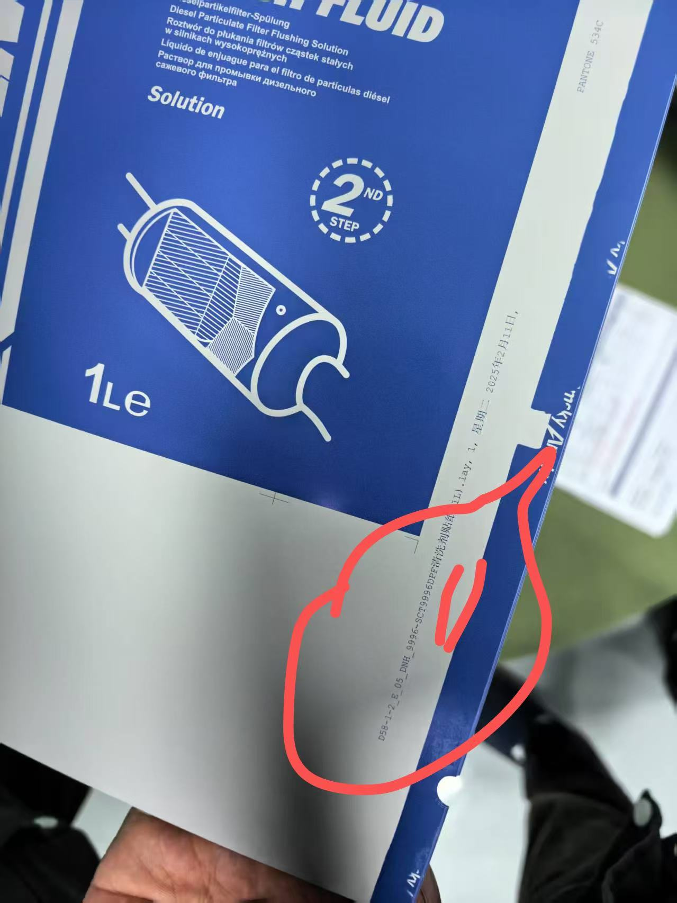
2025-2-16-出版时少出一张白版

Slide 8
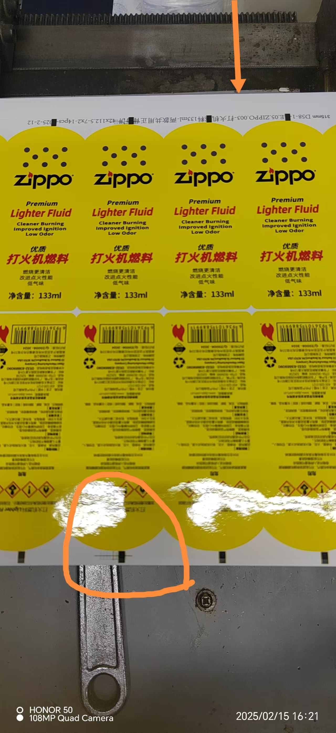
，黑标跳距不要跟定位线叠在一起，模切追位会不准。 现在只能追里面图案来啤。

Slide 9
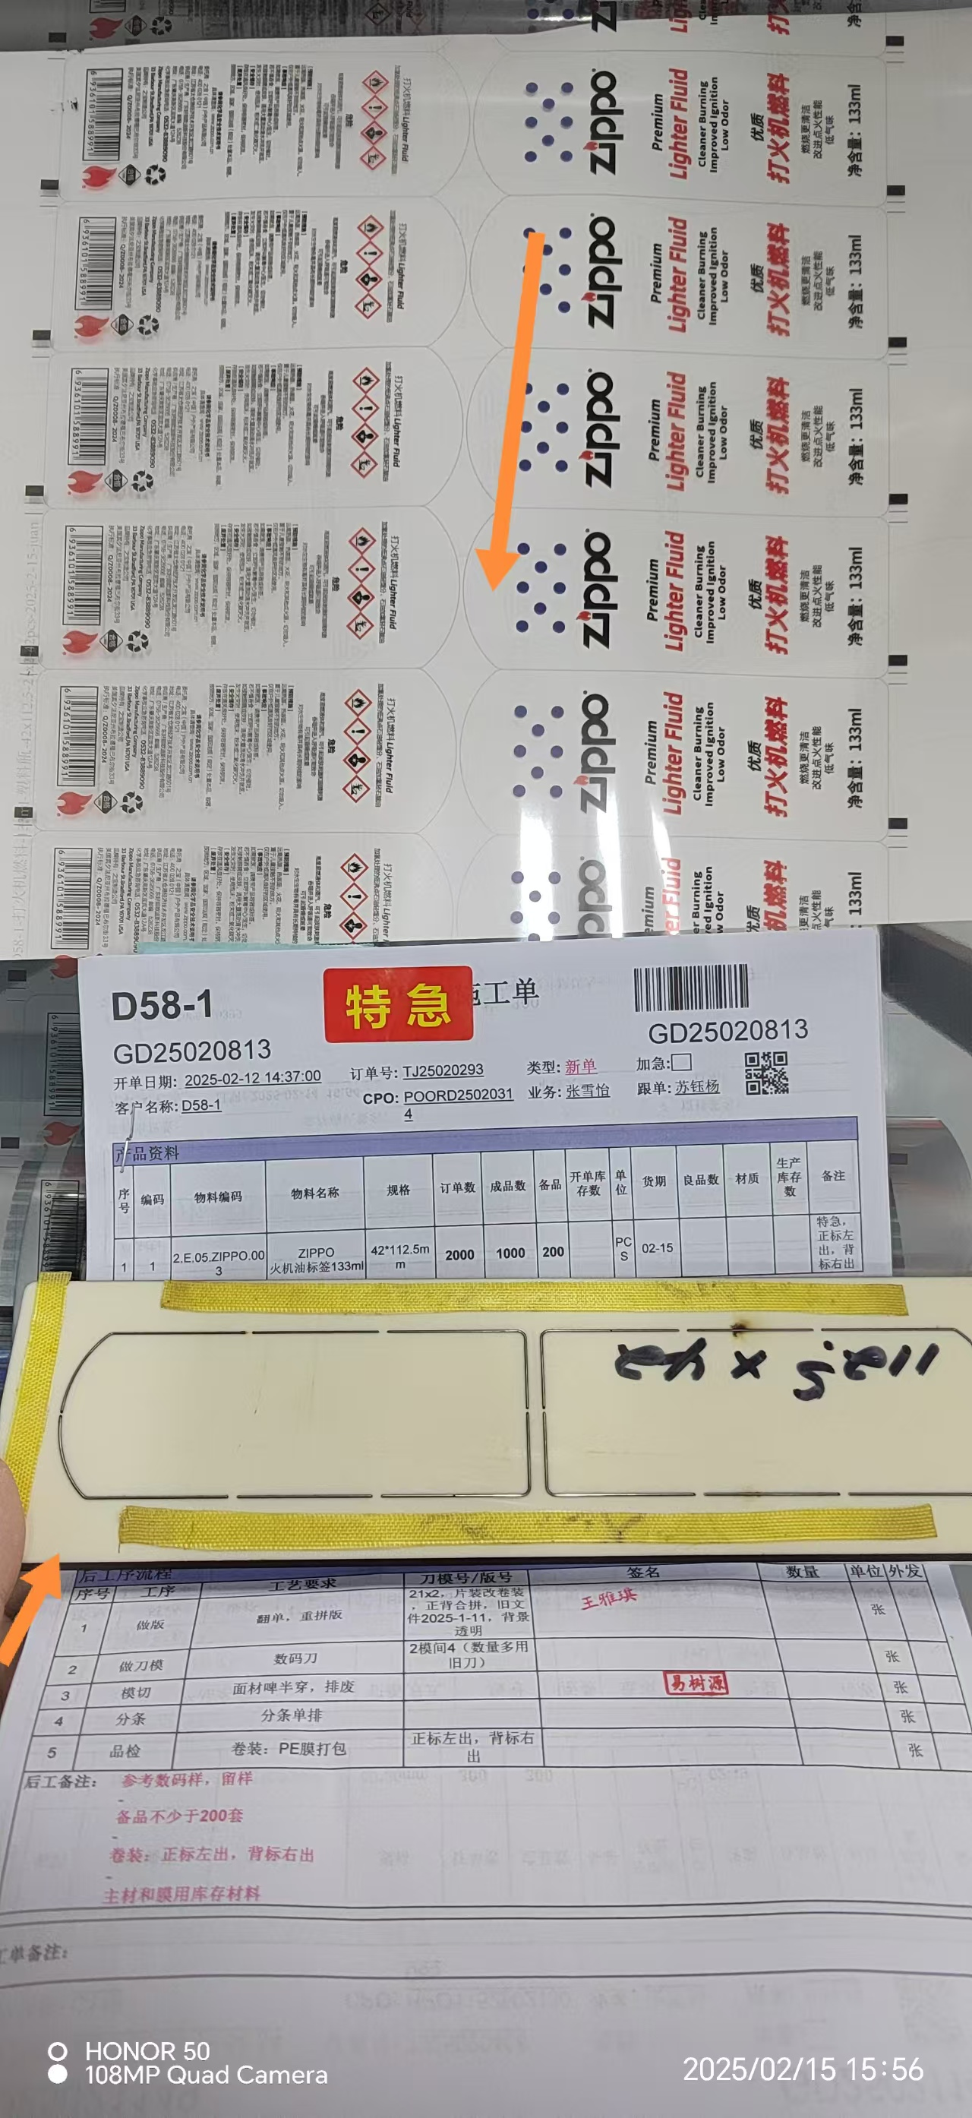
2025-2-16-D58-1 改在数码拼版跟旧刀模不配套，啤不了。

Slide 10
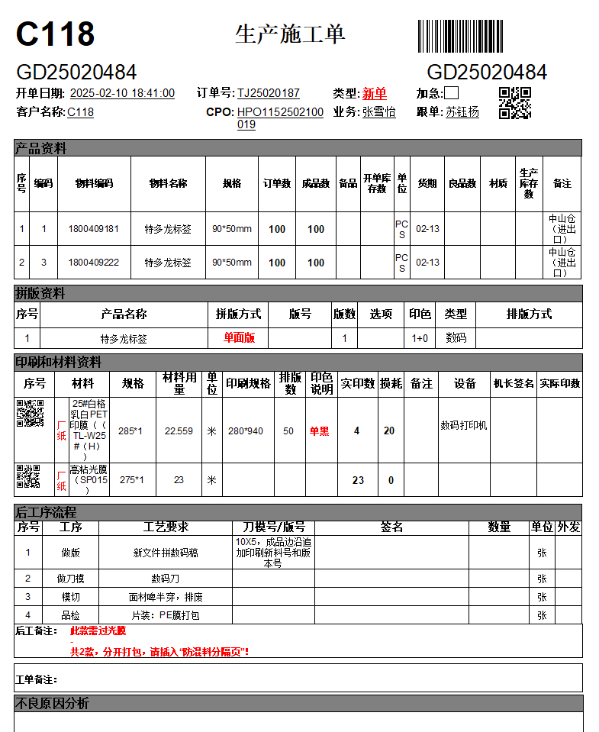
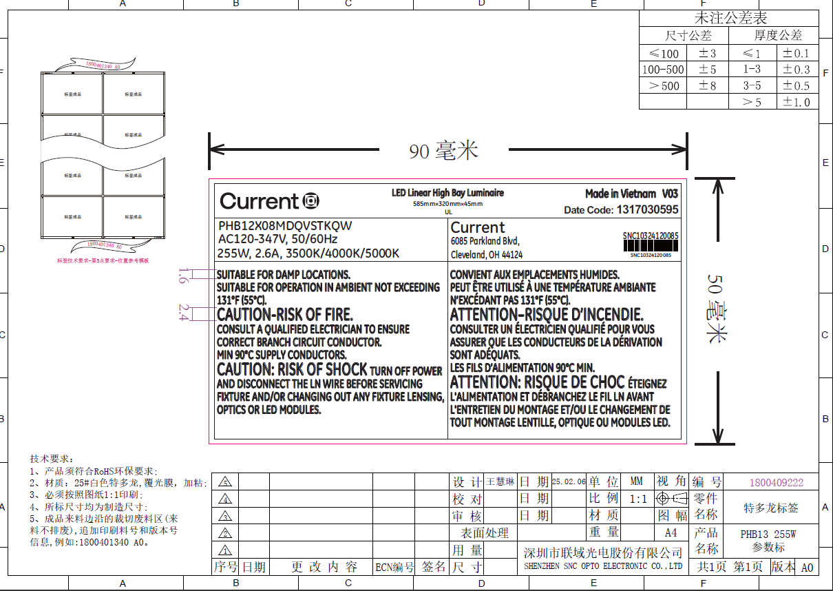
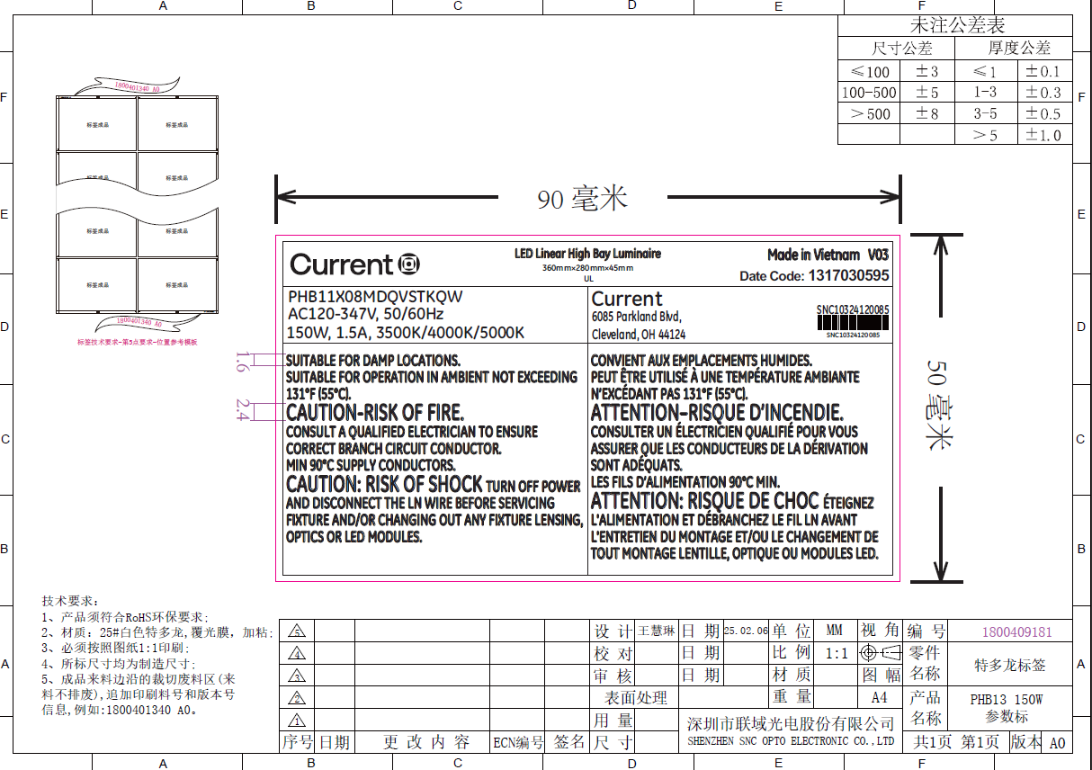
2025-2-14-条码太小，印出来扫不了

Slide 11
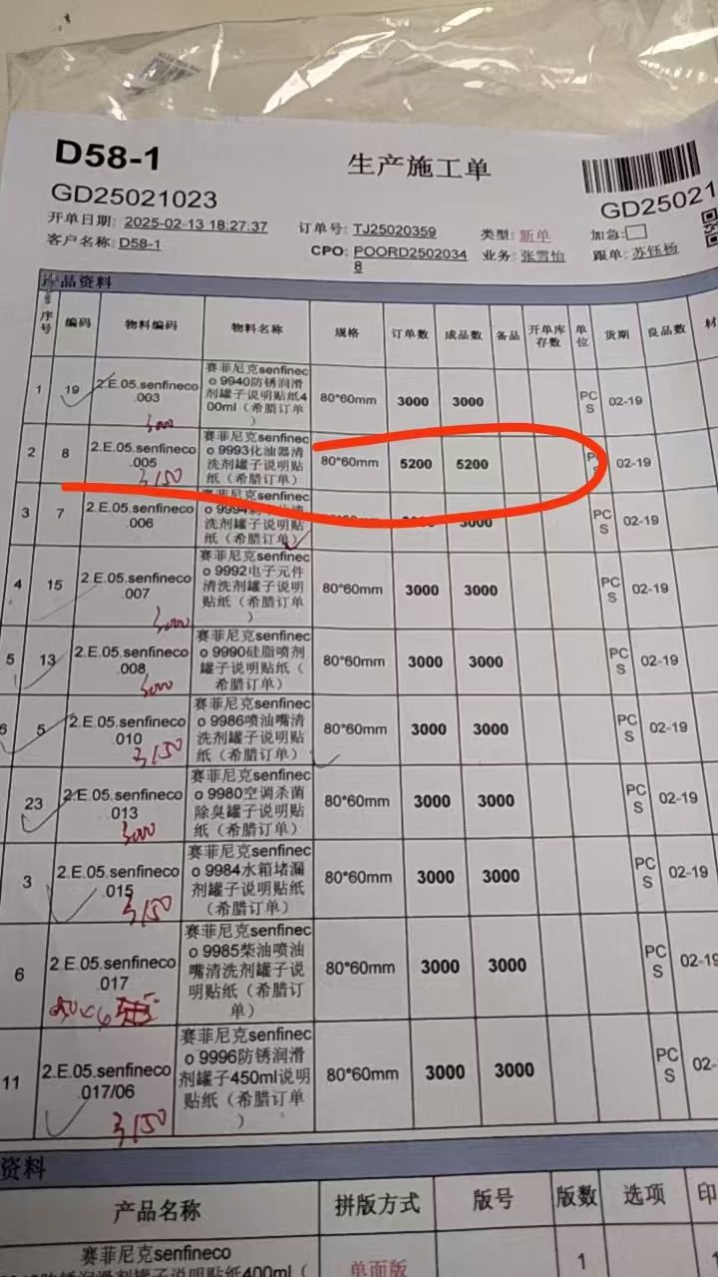
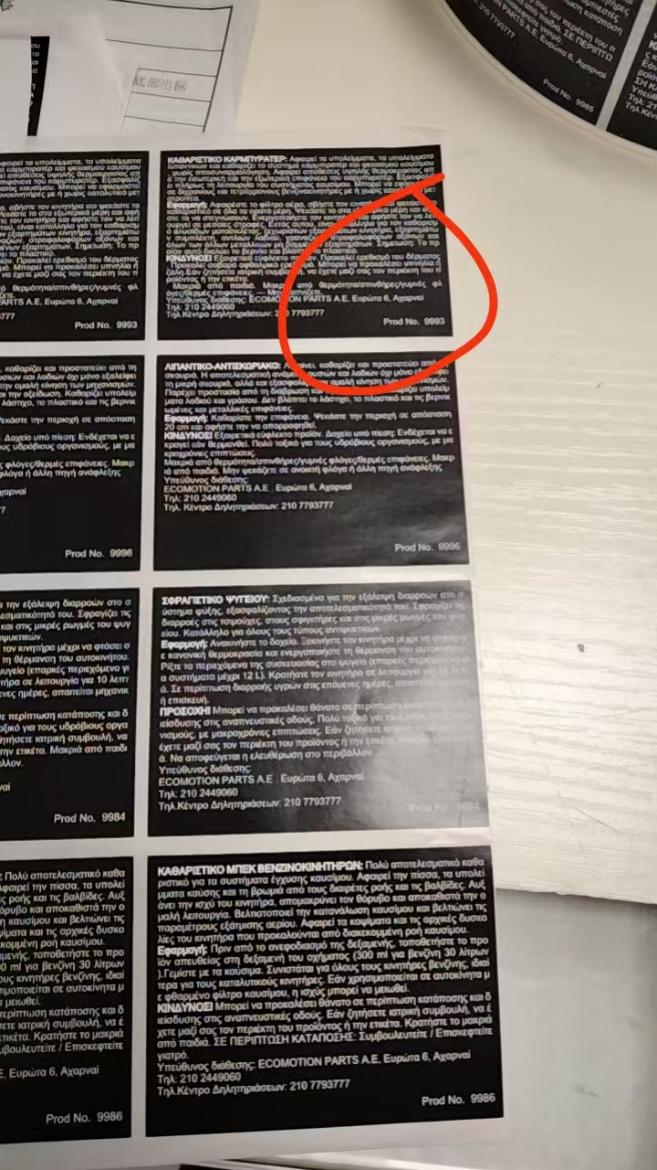
2025-2-18-用了旧拼版，少数了2050张

Slide 12
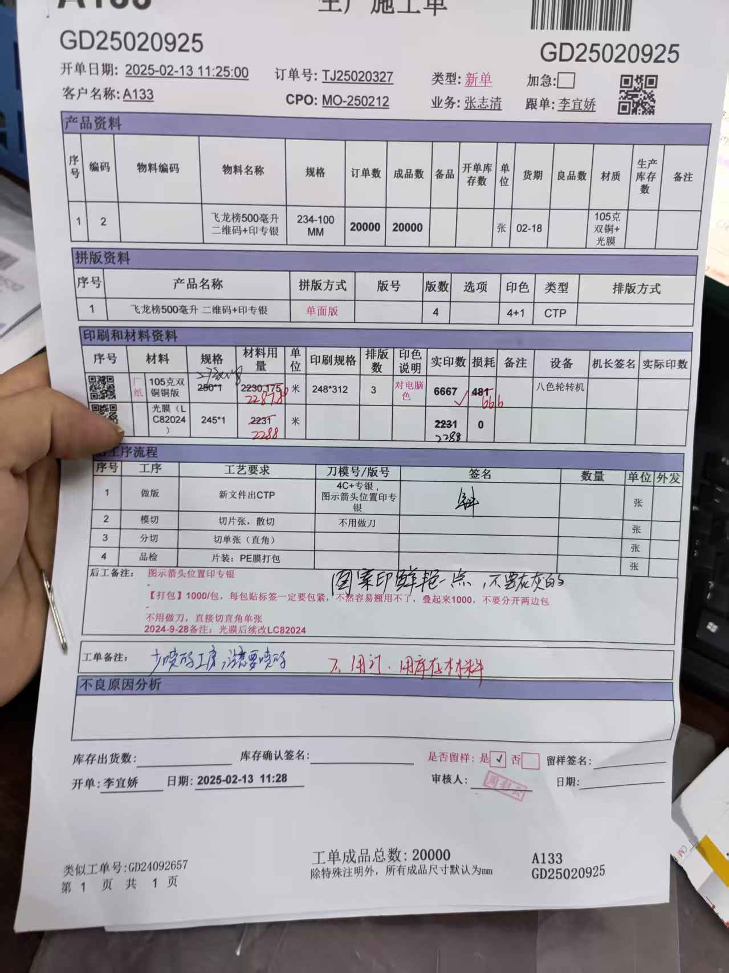
2025-2-18开单少了喷码工序

Slide 13
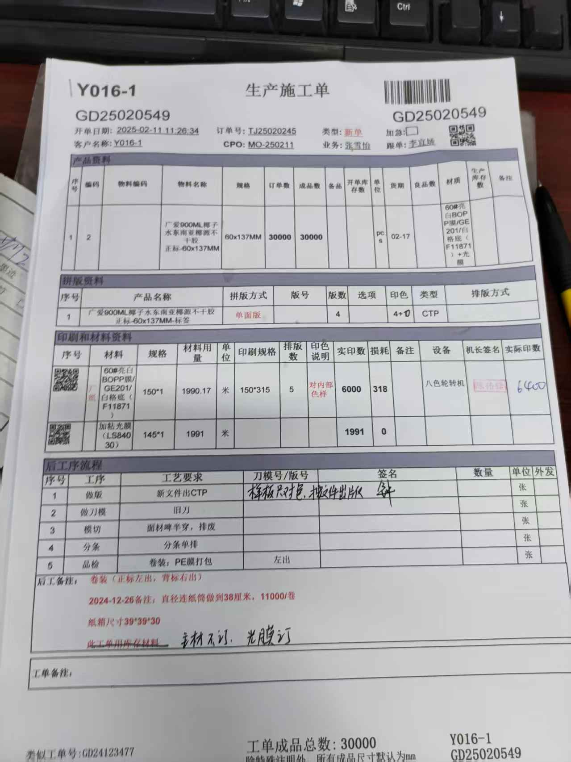
2025-2-18-跟单看错刀模，需要重新做刀

Slide 14
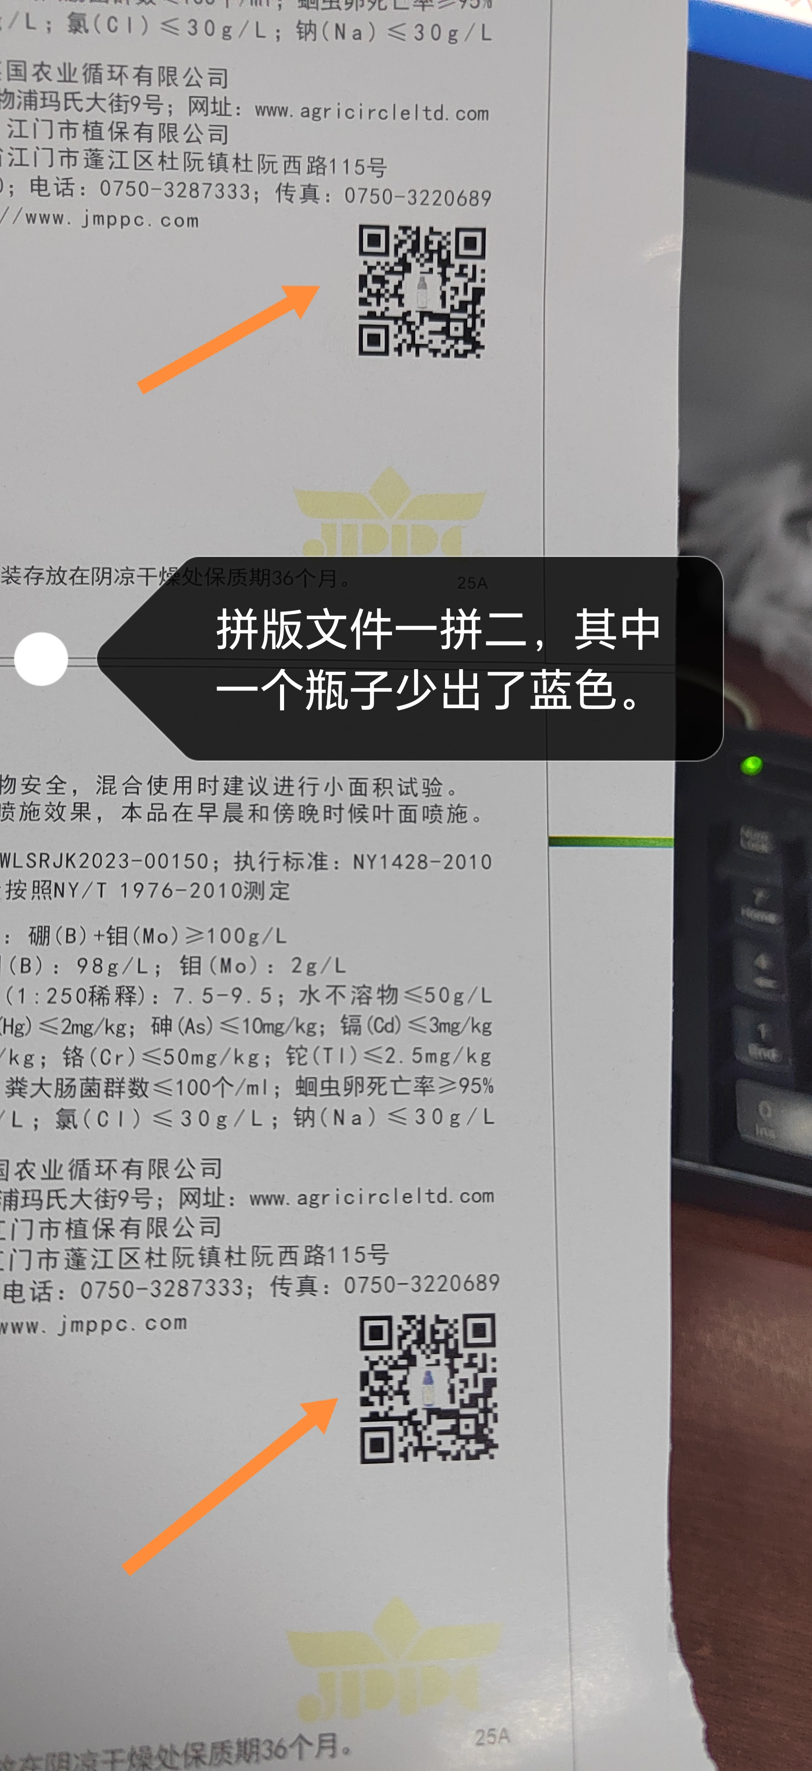
2025-2-18

Slide 15
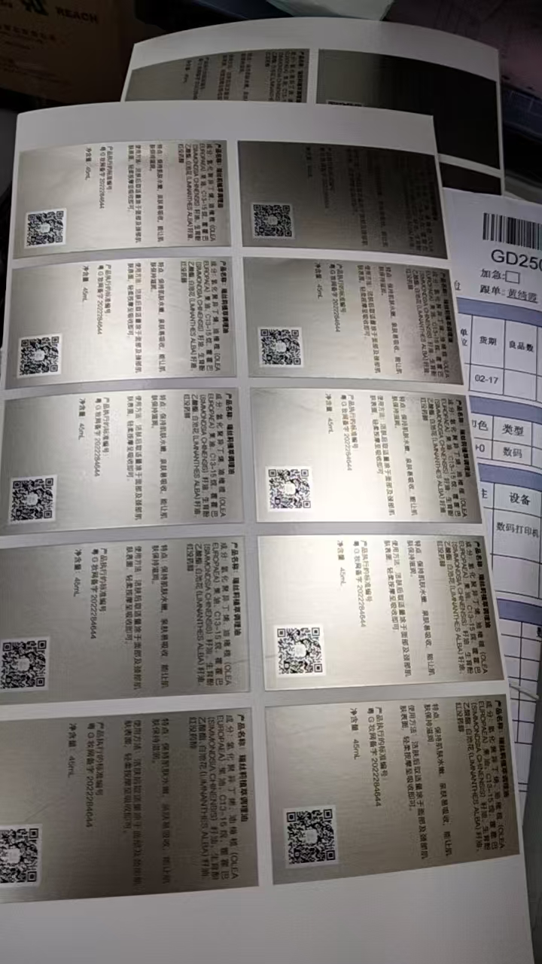
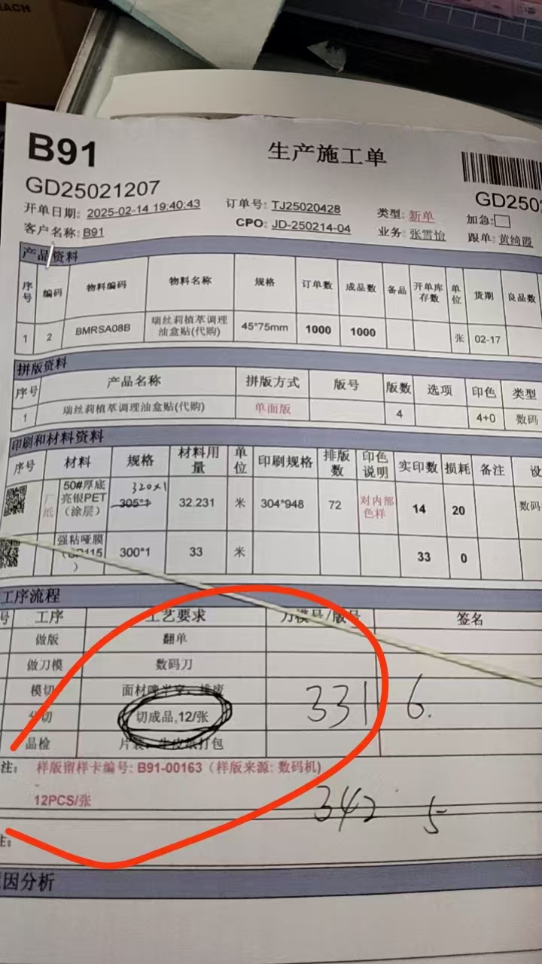
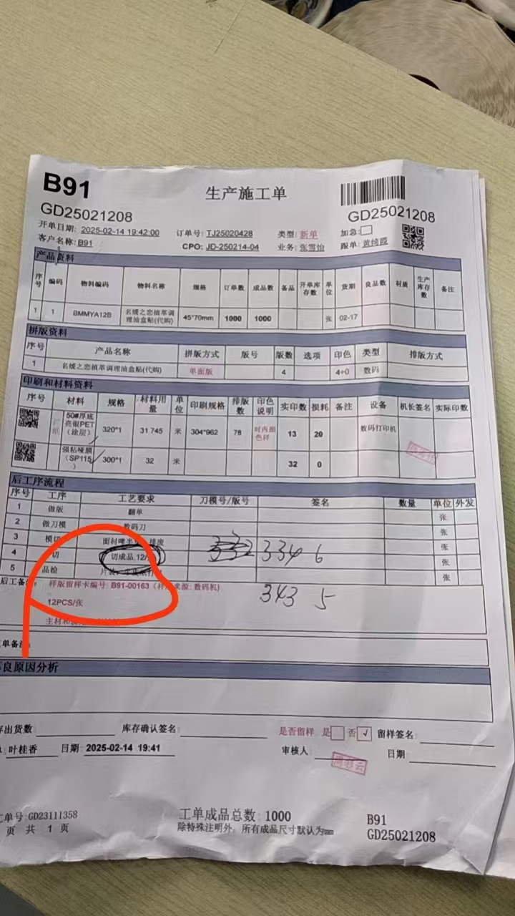
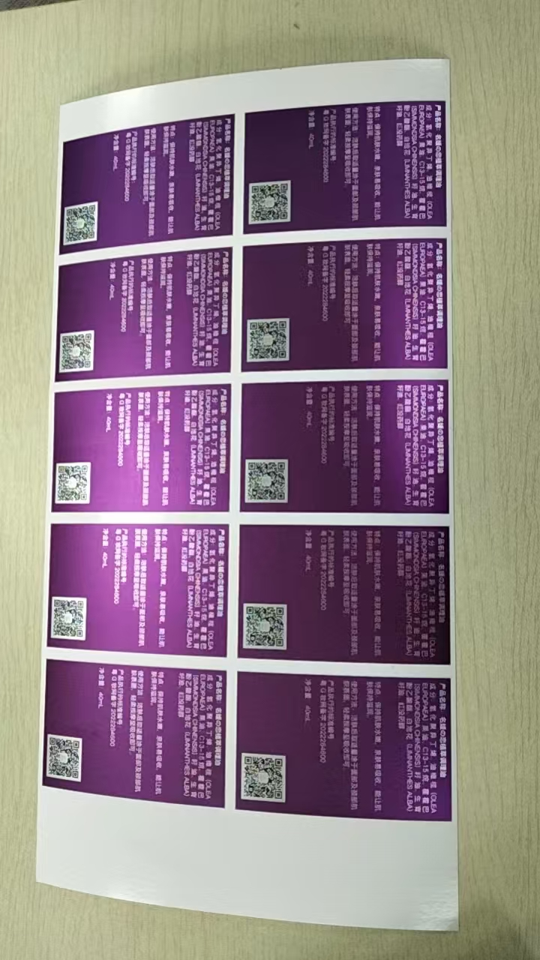
2025-2-21-排版排错了 ，规定是12个为一张的，现在10个一张

Slide 16
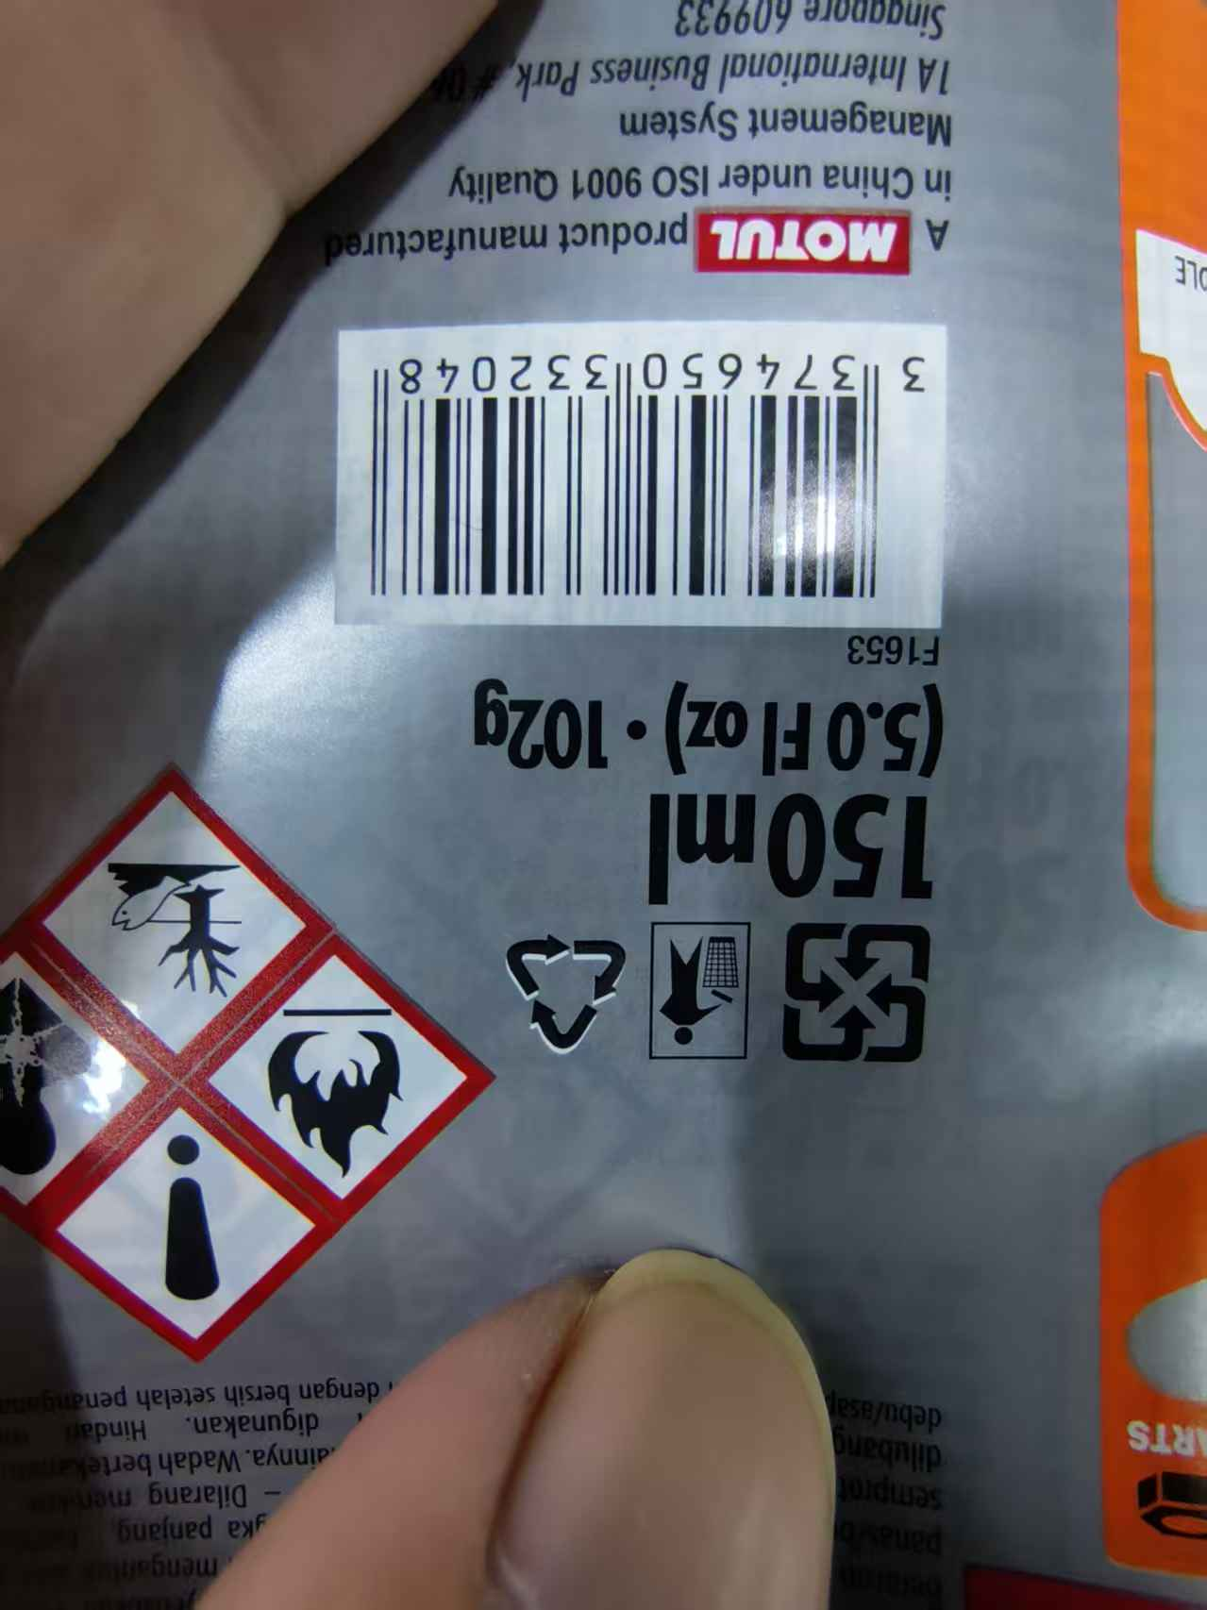
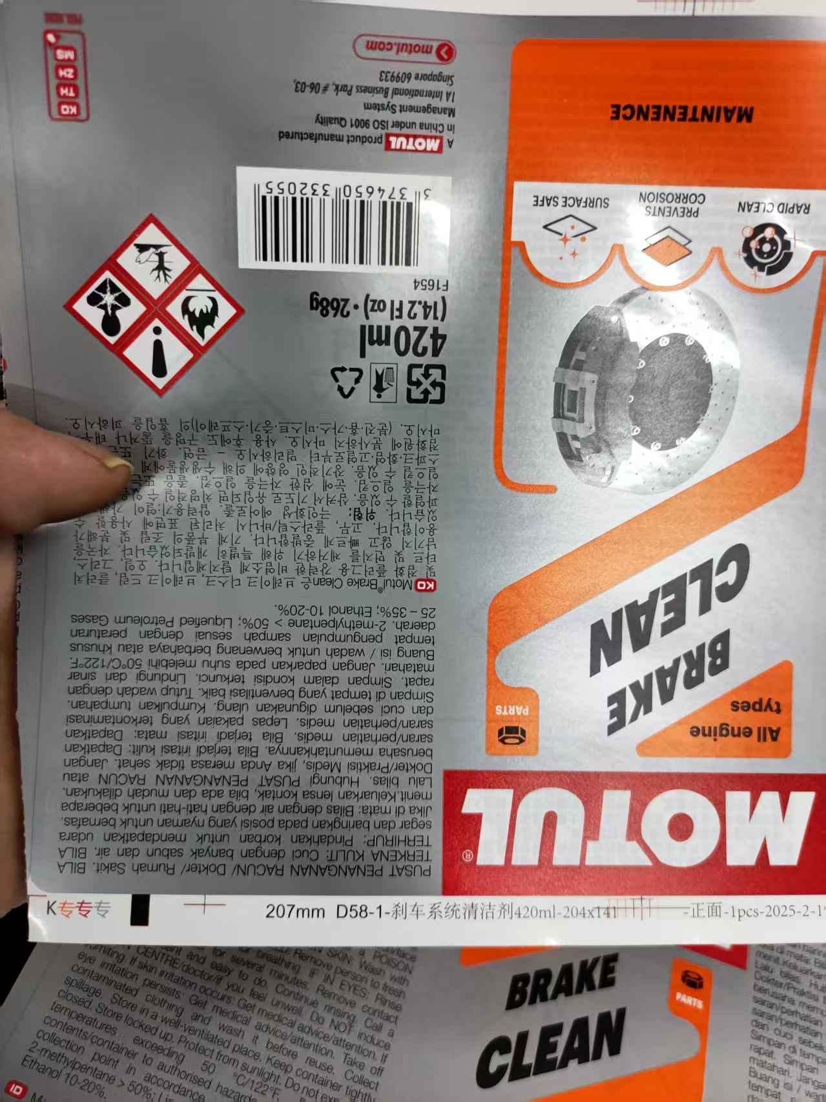
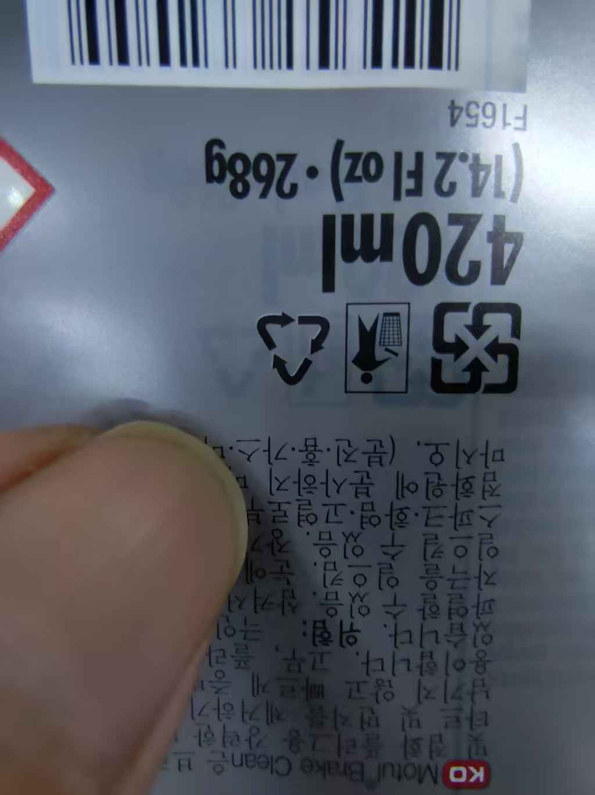
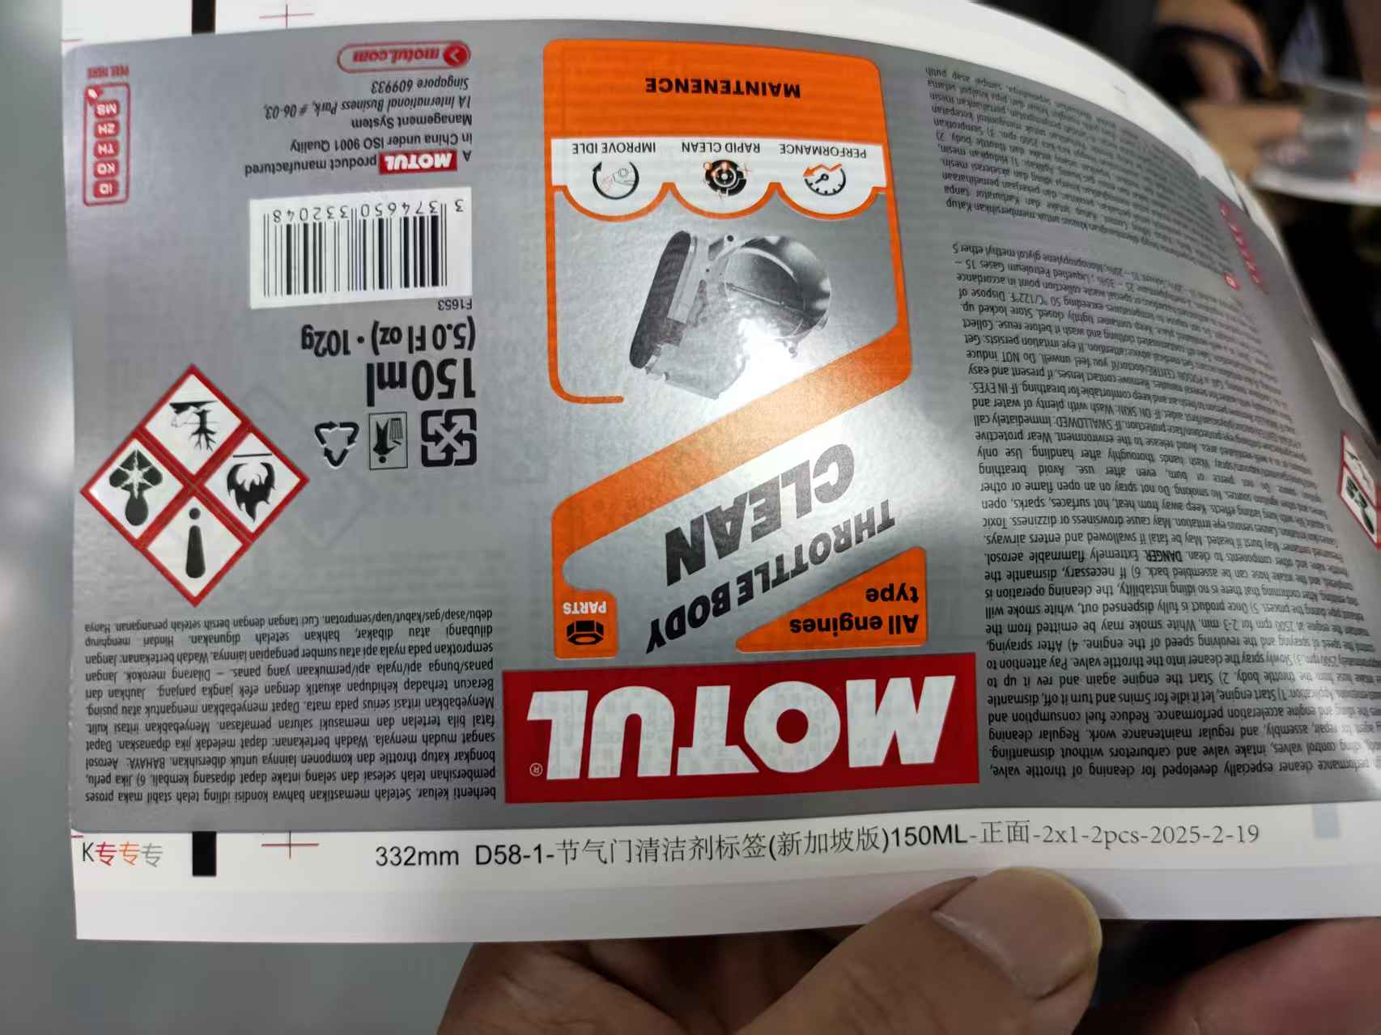
2025-2-21-图中位置不能掏空，容易漏白边

Slide 17
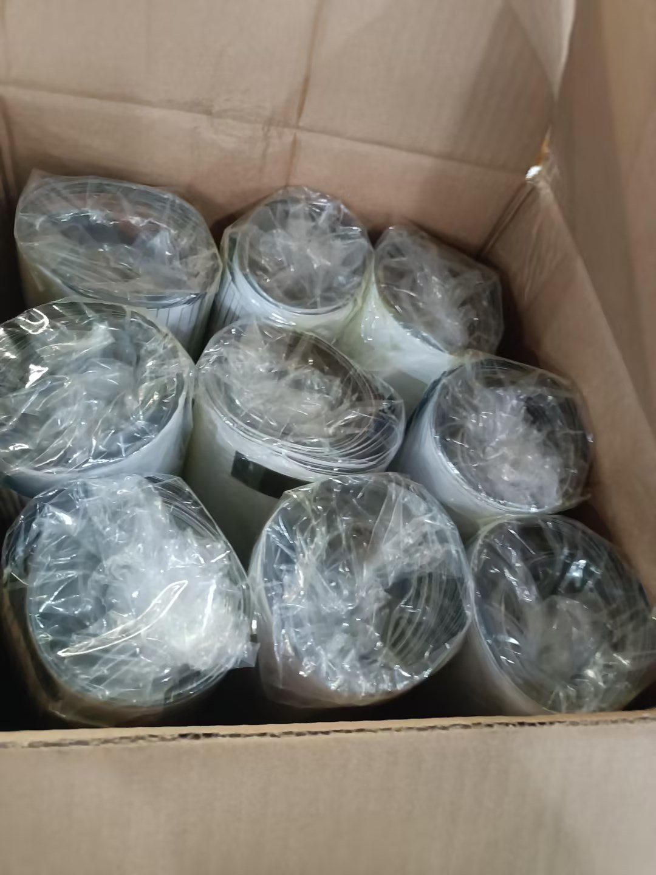
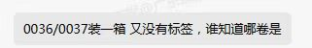
C104烤盘 届时通知开单注明打印小标签25/包，含料号和名称。在途订单必须增加上

Slide 18
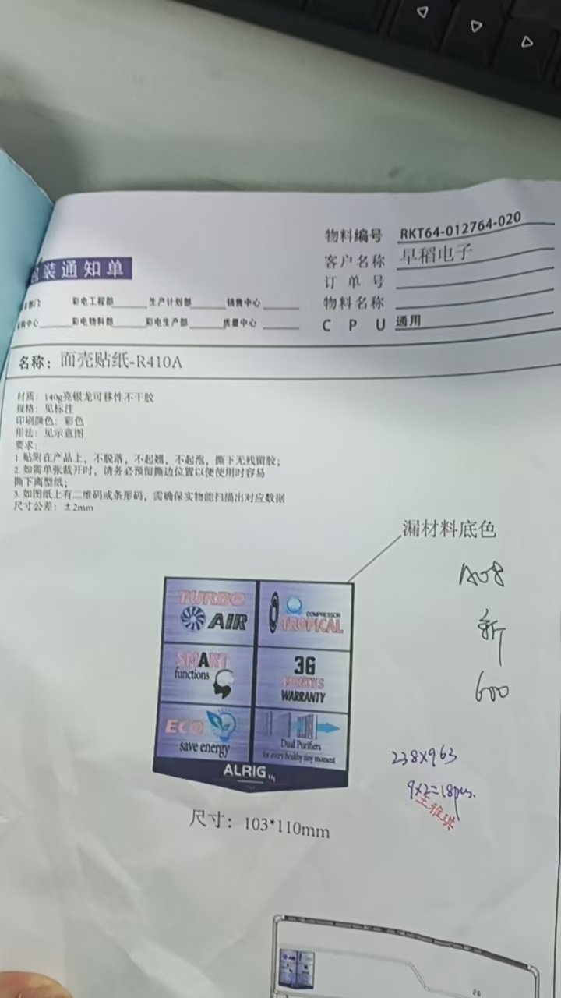
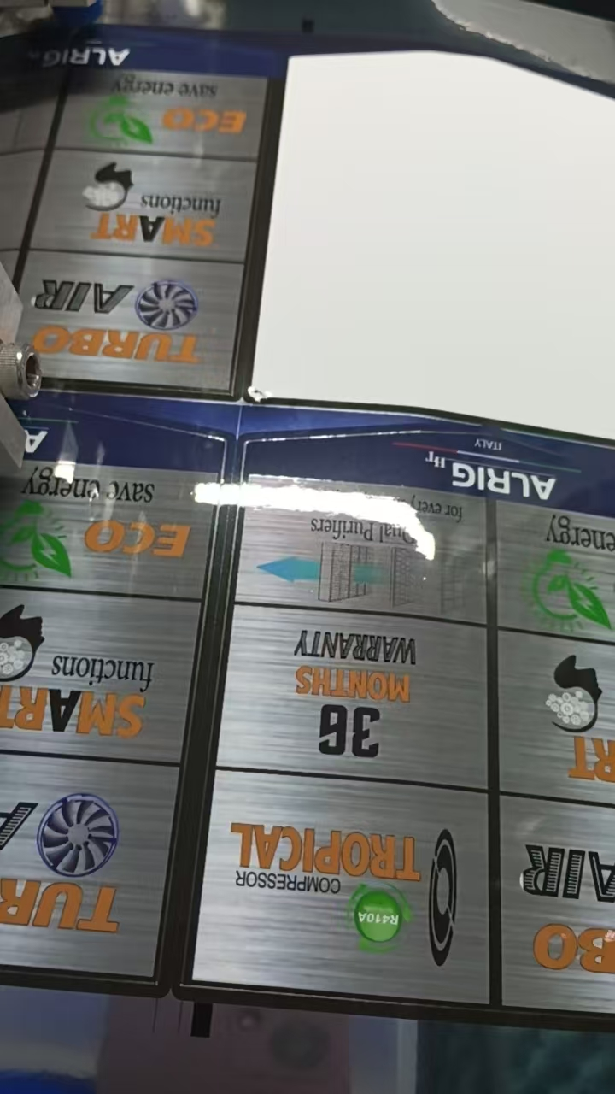
品检反馈，材料没有漏银

Slide 19
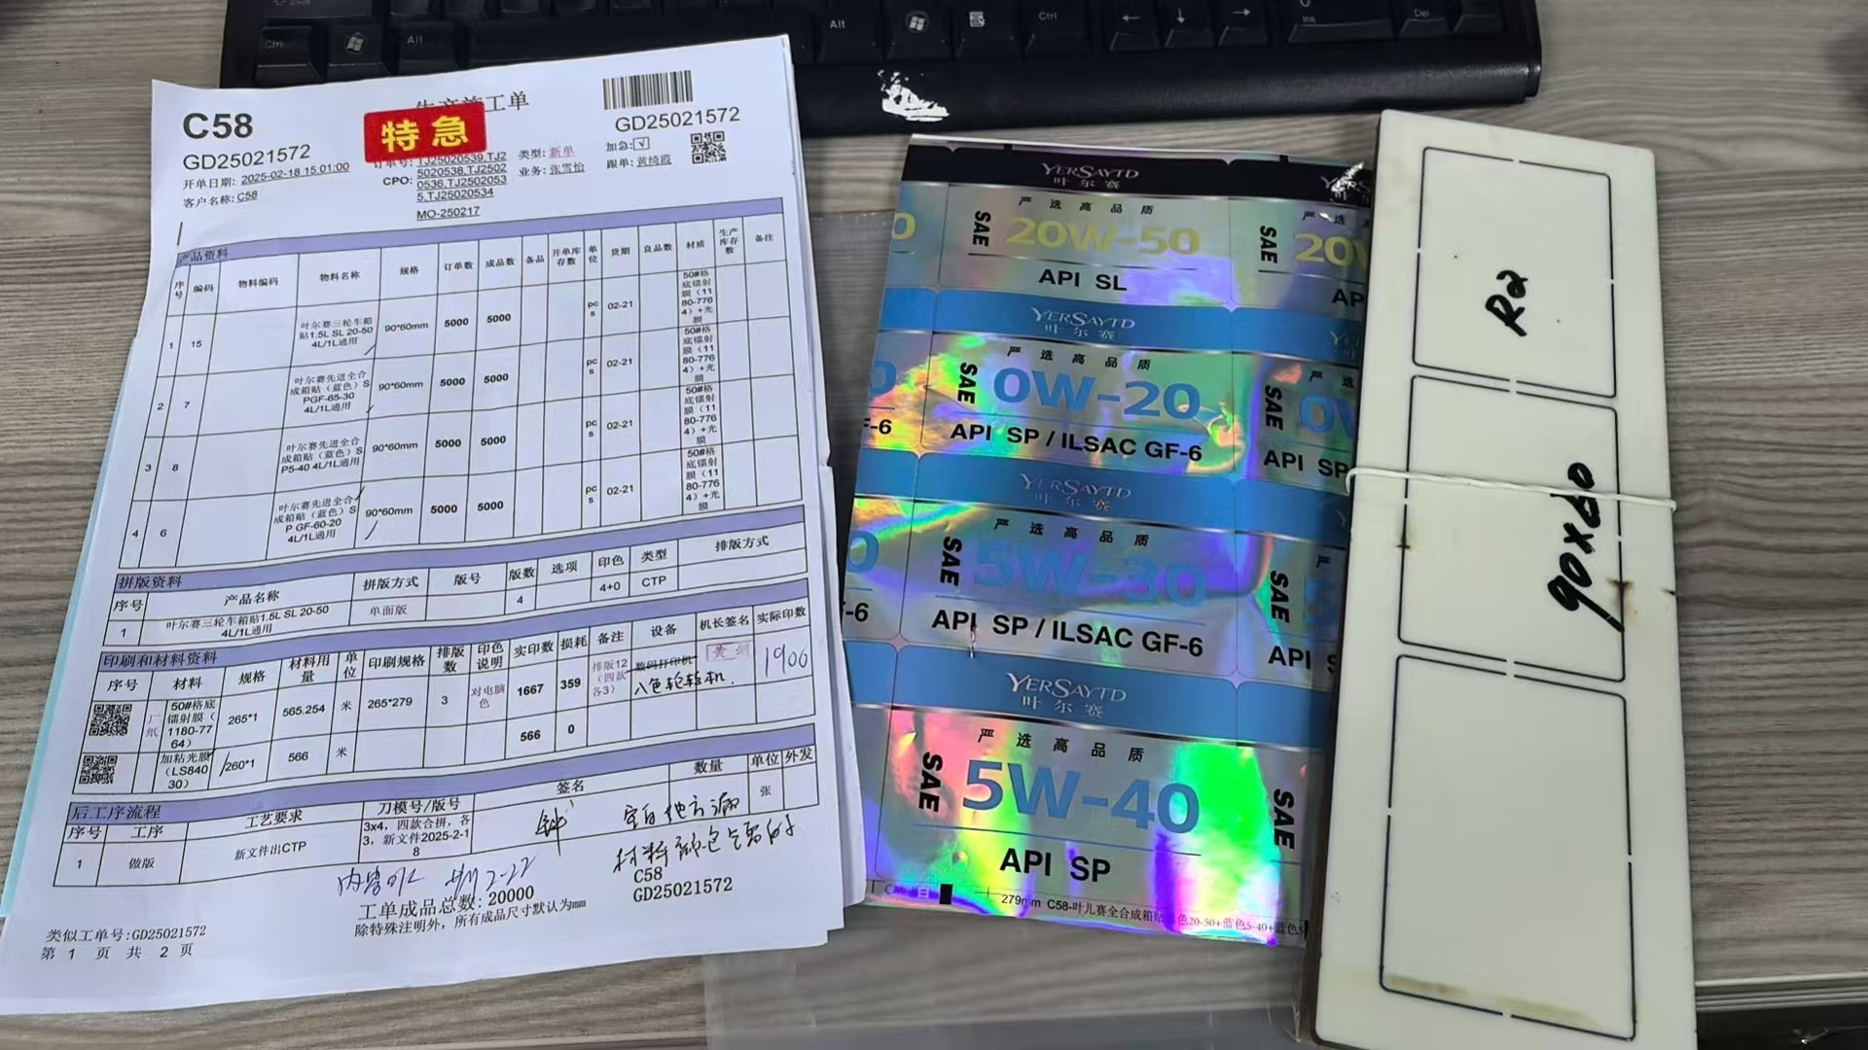
设计漏出刀

Slide 20
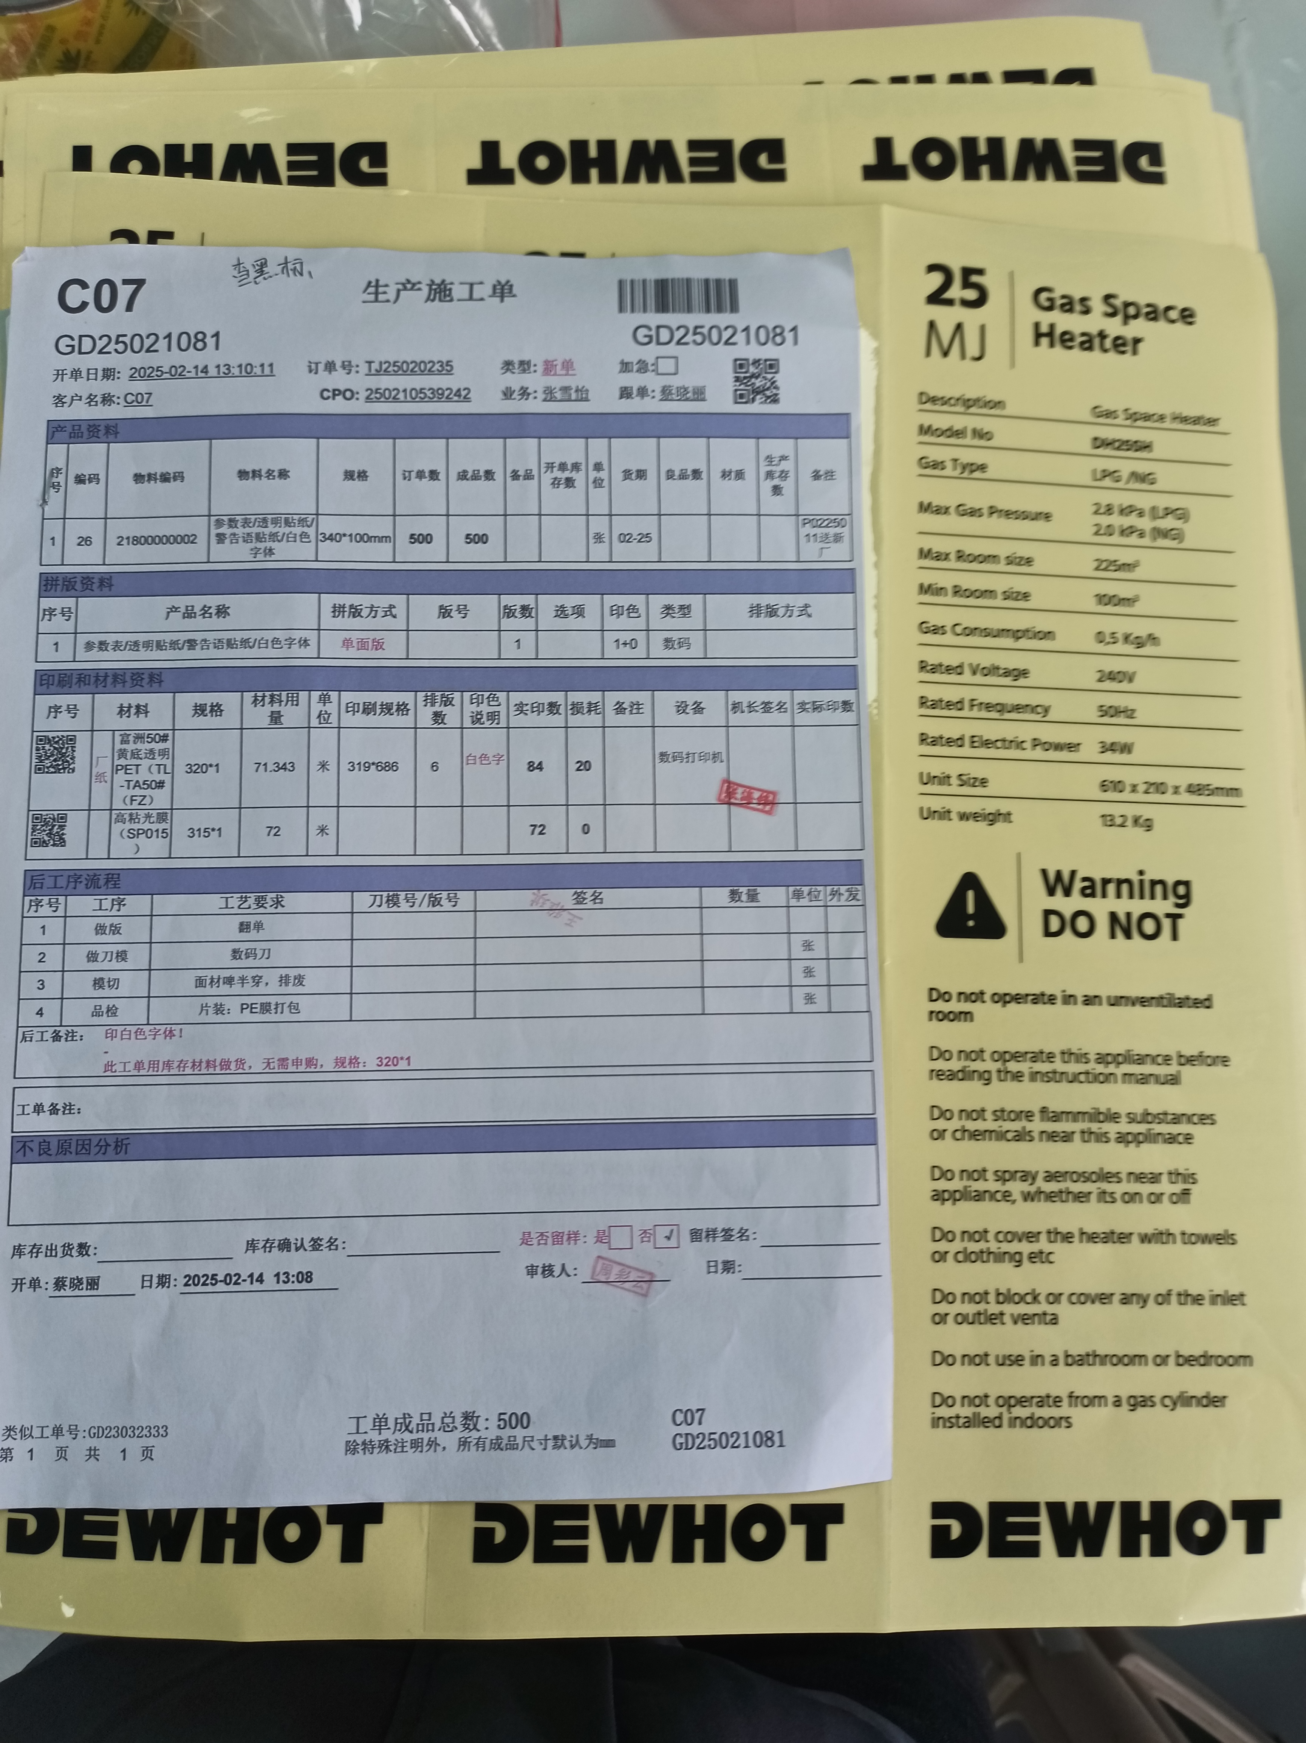
2025-2-24-工单要求白色，实物为黑色

Slide 21
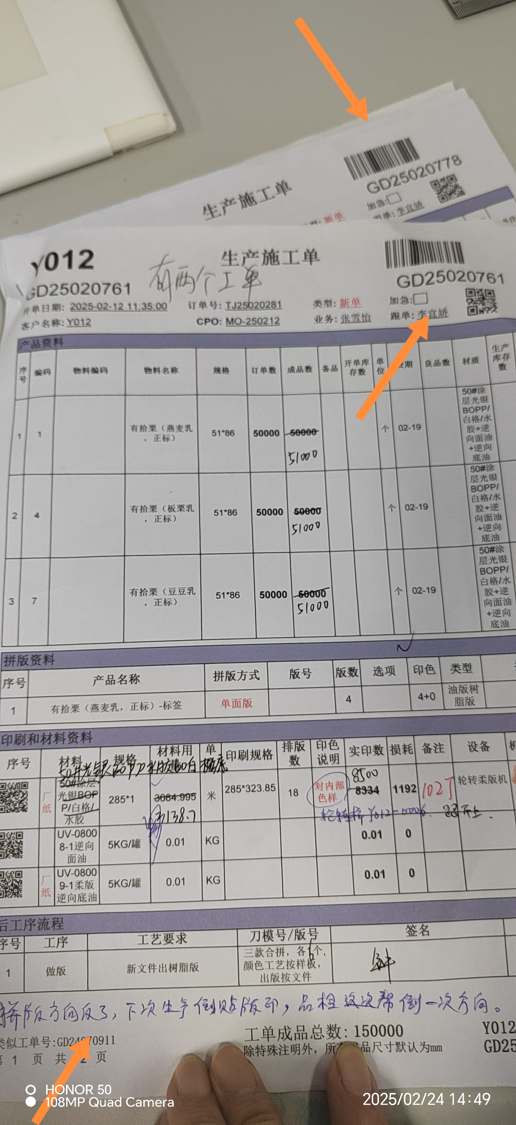
正/背标的拼版方向都反了，拼版文件要改正。生产已在板备注“倒贴版装”

Slide 22
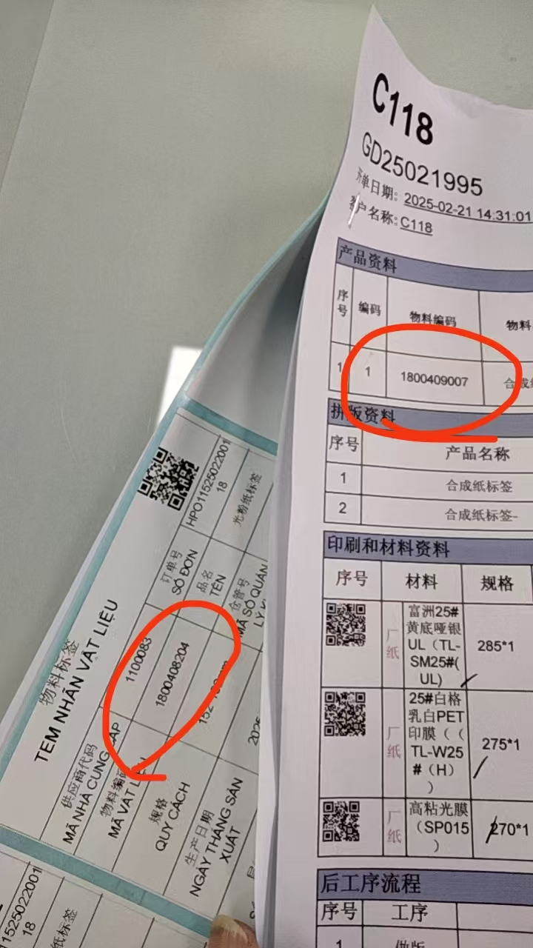
2025-2-25-标签打错

Slide 23
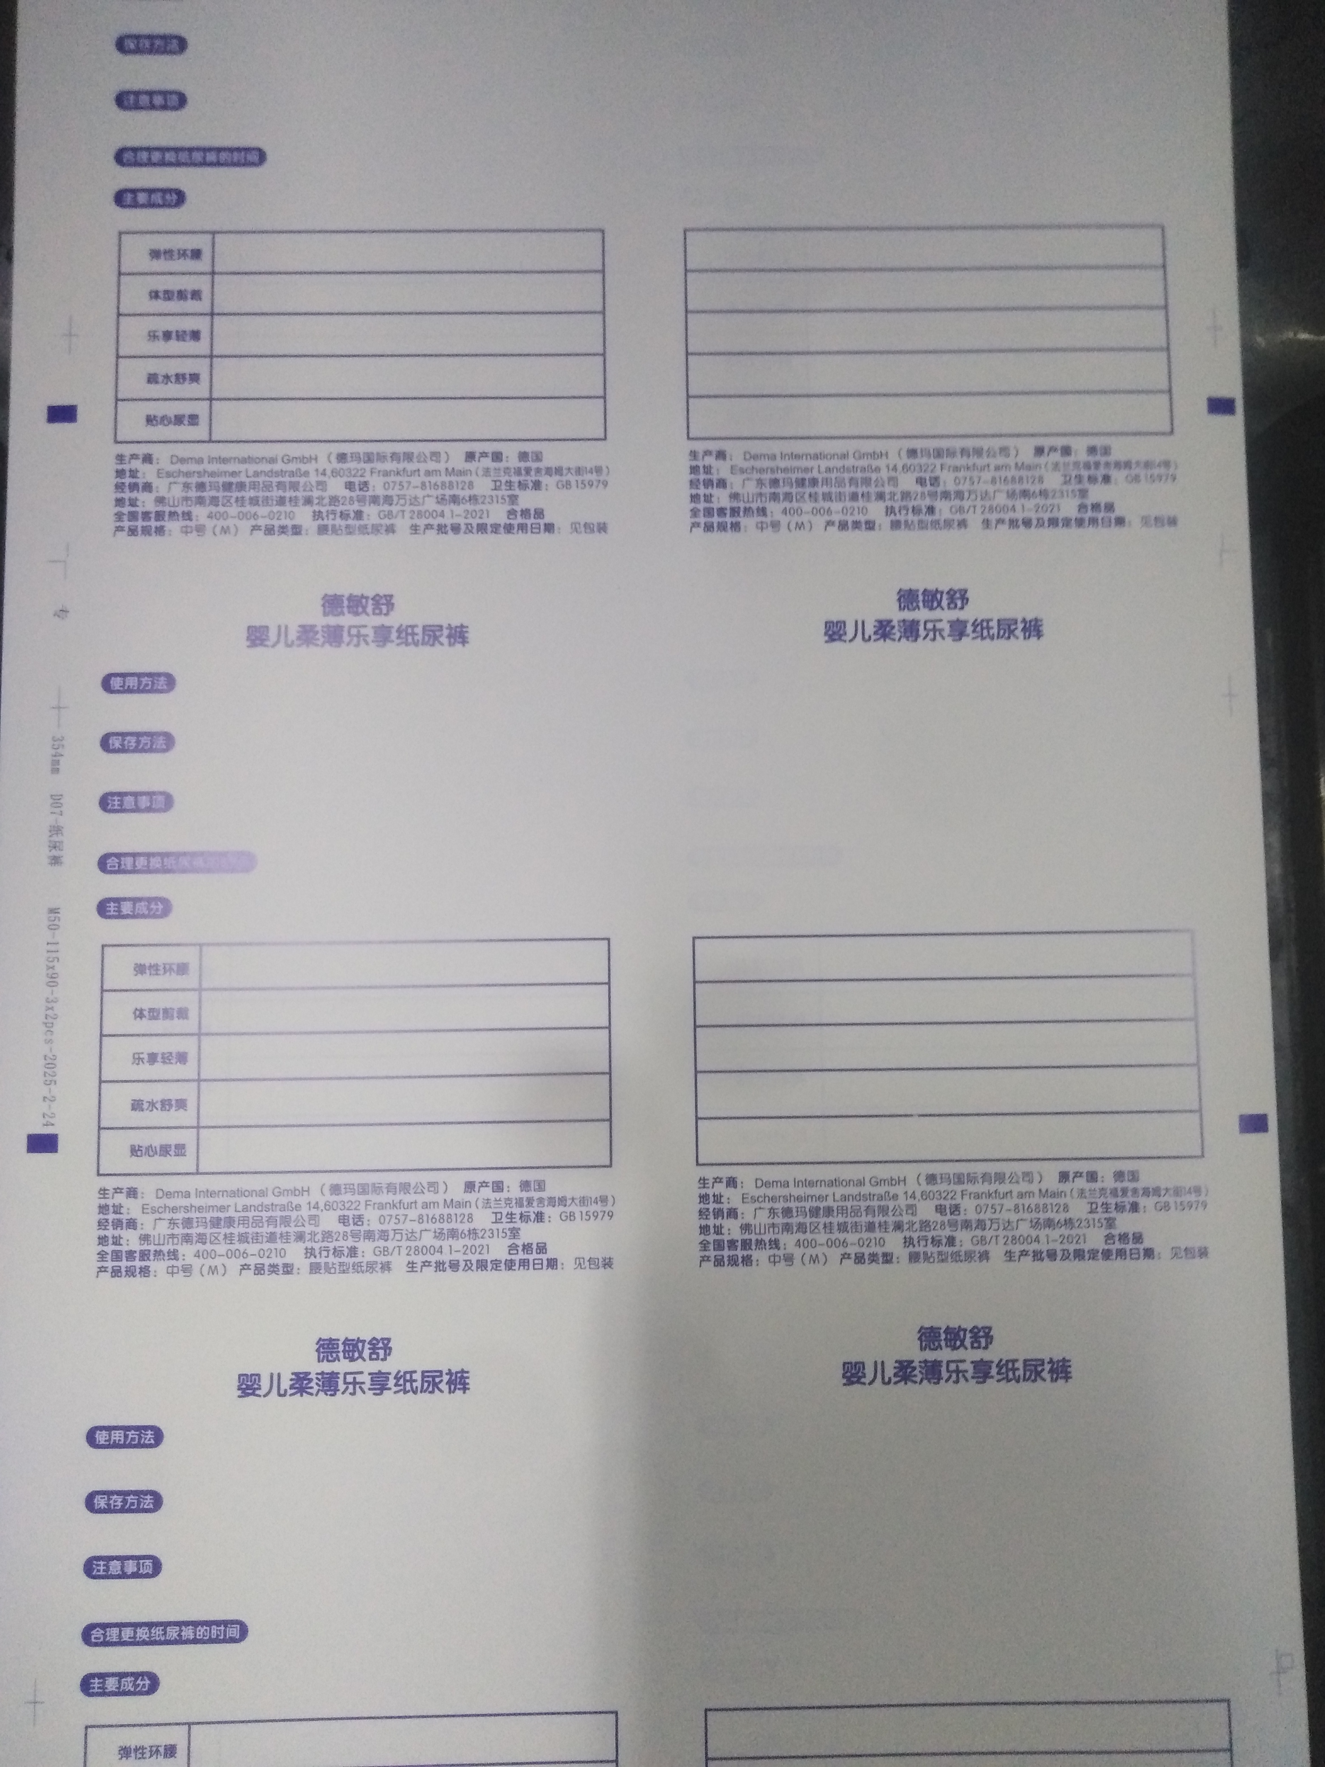
2025-2-26-出版少内容，需重新出版

